Slide 1
CAPÍTULO 8 · SESIÓN 1 DE 2
Las respuestas
estatales al delito
Juanjo Medina
Notes:
POR QUÉ DOS SESIONES. El capítulo no cabe en una hora, y su propia conclusión da el corte: durante siglo y medio la respuesta penal se discutió en clave NORMATIVA —cómo debería castigarse— y hubo que esperar a los teóricos del etiquetamiento para que alguien preguntara de forma sistemática qué PRODUCE castigar.
SESIÓN 1 (~35 min + actividad). El monopolio del castigo (9) · La Escuela Clásica (7) · La policía y la prisión (10) · Correccionalismo y rehabilitación (7).
SESIÓN 2 (~36 min + actividad). El etiquetamiento (9) · Las criminologías críticas (6) · Configuraciones político-económicas (13) · Más allá del derecho penal (6) · Cierre.
DOS PREGUNTAS DE WOOCLAP, una por sesión, como en los dos capítulos anteriores. Fáciles de quitar.
SACRIFICABLE en la sesión 1: el bloque de Bentham a la mitad y los dos sistemas penitenciarios. La figura de datos está en la sesión 2 y NO se sacrifica.
ARRANQUE. Este es el cuarto de los cinco temas que enumeramos el primer día. Hemos visto el delito, quien lo comete y quien lo sufre. Hoy, qué hace el Estado con todo ello.
AVISO SOBRE LAS COMILLAS: el capítulo escribe «sistema» entre comillas todo el rato y explica por qué en un cuadro que, por la regla del proyecto, no llevo a pantalla. Merece decirlo en voz alta al arrancar, porque si no las comillas quedan sin explicar: la expresión «sistema de justicia penal» viene del funcionalismo estadounidense de los años sesenta y Kelling sostiene que no es un hecho sino una metáfora que no funciona —estas agencias no comparten fines ni tienen mecanismos de retroalimentación. El manual propone pensarlo como un CAMPO en el sentido de Bourdieu: agentes con posiciones desiguales y capitales distintos compitiendo por imponer su definición del problema. Y el cambio de metáfora cambia la pregunta: si es un sistema, preguntas por qué funciona mal; si es un campo, preguntas quién gana y quién pierde.

Slide 2
Que el Estado tenga la
potestad exclusiva de castigar
es una rareza histórica.
Y muy reciente. En España, no antes del siglo XIX.
02
Notes:
9 MIN — LA FORMACIÓN DEL ESTADO Y EL MONOPOLIO DEL CASTIGO.
Arrancar por lo que hoy nos parece natural: si cometéis un delito en Sevilla o en Lugo se os aplica el mismo código, con el mismo procedimiento, ante jueces de una misma organización. Nos parece la definición mínima de justicia.
Pero que sea el Estado —y no la familia de la víctima, ni el señor del lugar, ni la Iglesia, ni el gremio— quien defina qué es delito, quién lo persigue y quién impone la pena, es una situación histórica reciente y en absoluto inevitable.
ADELANTAR LA CONCLUSIÓN DEL BLOQUE, que es la tesis: no fue un acontecimiento, sino una conquista lenta, desigual y muy tardía. Los Estados europeos proclamaron el monopolio del castigo mucho antes de poder ejercerlo de verdad.
Enlazar con el capítulo de víctimas: allí vimos la otra cara de este mismo proceso, la expropiación del conflicto que denunciaba Christie.

Slide 3
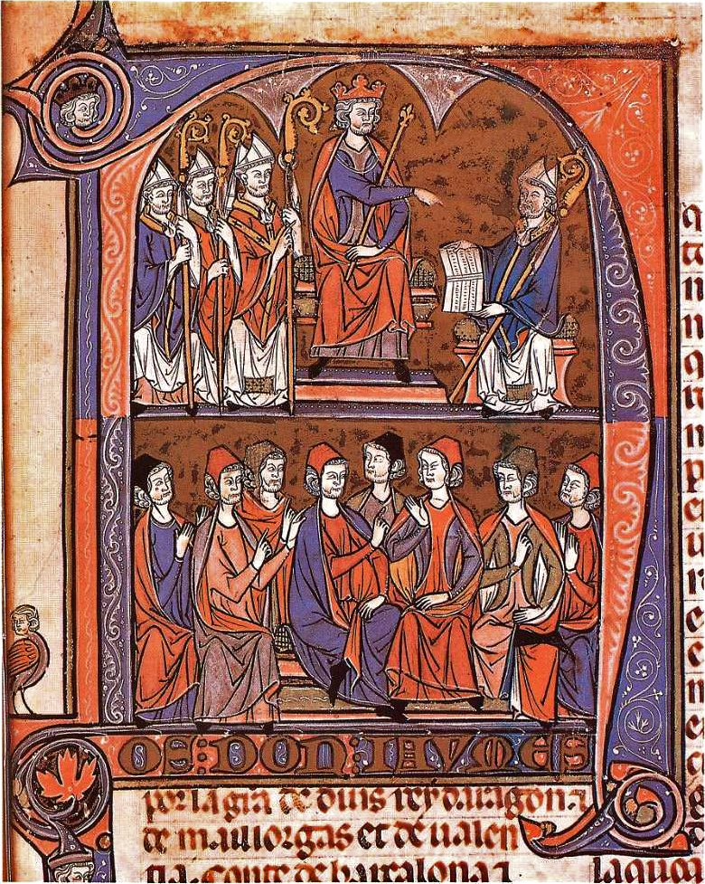
El derecho no se
descubre: se promulga
Alguien decide qué será la regla. Y ese alguien no es cualquiera.
Incipit del Vidal Mayor, primera compilación del Fuero de Aragón, Vidal de Canellas, 1247. Dominio público, vía Wikimedia Commons.
03
Notes:
Antes del Estado moderno, Europa estaba organizada en un entramado feudal y religioso con el poder político y judicial fragmentado. Iglesia, señores feudales, ciudades y cortes reales compartían y competían por la autoridad.
La justicia no era uniforme: coexistían tribunales eclesiásticos, jurisdicciones señoriales y cortes reales, cada una con sus criterios.
Y BUENA PARTE NI SIQUIERA PASABA POR UN TRIBUNAL: acuerdos entre familias, arbitraje comunitario, venganza privada regulada. La persecución dependía de la iniciativa de la víctima o sus allegados. Las penas eran corporales y pecuniarias. No había prisiones como castigo ni cuerpos policiales patrullando.
PARA LA LECTURA: el cuadro sobre la monarquía hispánica. No existía España, sino un conjunto de reinos con sus propias leyes, instituciones, monedas y consejos. Los súbditos se identificaban como castellanos o aragoneses, no como españoles.

Slide 4
Tres procesos paralelos
Ninguno tiene fecha de nacimiento clara. Ninguno estaba terminado en 1800.
1
Acumulación
2
Centralización
3
Secularización
El Estado se queda con la
capacidad material de ejercer
violencia.
Absorbe la potestad de juzgar,
subordinando los tribunales
que competían.
Cambia lo que legitima el
castigo: de lo religioso
a lo secular.
04
Notes:
La definición de Weber (1919): el Estado es la comunidad humana que REIVINDICA CON ÉXITO el monopolio del uso legítimo de la fuerza física en un territorio. Fijarse en las dos expresiones: reivindica, y con éxito. No describe un rasgo eterno del poder político, sino un logro histórico concreto.
ACUMULACIÓN, dos lecturas. Elias: las casas reales acumulan dos monopolios entrelazados, el de la violencia y el de los impuestos, a costa de la nobleza guerrera. Tilly, menos amable: «la guerra hizo al Estado y el Estado hizo la guerra» —ejércitos que necesitan dinero, dinero que exige burocracia fiscal, y esa burocracia acaba siendo el esqueleto del Estado. Tilly llega a comparar la construcción estatal con el crimen organizado: ofrece protección frente a una amenaza que él mismo genera, y cobra por ello.
CENTRALIZACIÓN. No tanto suprimiendo tribunales como subordinándolos. El dato español que lo resume: la Constitución de Cádiz proclamó en 1812 que no habría más que un solo fuero para toda clase de personas, y en los dos artículos siguientes mantuvo el fuero eclesiástico y el militar. La unidad de fueros no fue efectiva hasta 1868.
SECULARIZACIÓN. Desconfiar de la versión simplificada según la cual la razón desalojó a la fe. El derecho canónico fue el primer sistema jurídico moderno de Occidente, y de él viene la exigencia de intención para imputar responsabilidad, que es una idea teológica antes que jurídica. Y durante mucho tiempo Estado e Iglesia se reforzaron: es la confesionalización y el disciplinamiento social de Oestreich, antecedente directo del poder disciplinario de Foucault. La religión no desaparece del castigo: se instala dentro de él.

Slide 5
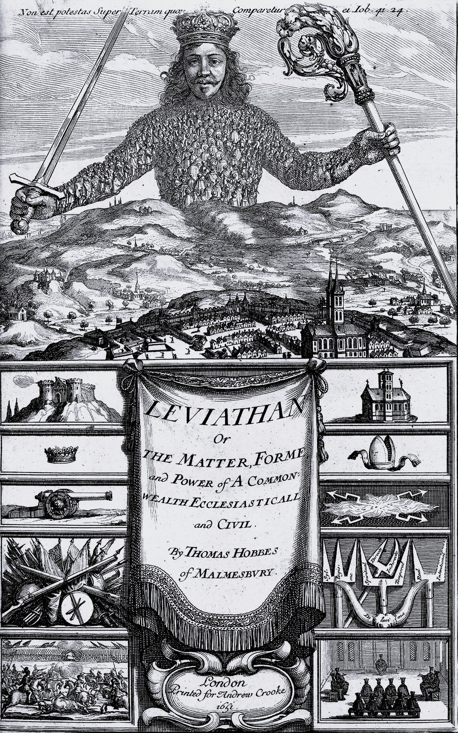
La pretensión,
no el hecho
Hobbes publica esto en 1651, en plena guerra civil. El soberano sostiene a la vez la espada y el báculo: las dos jurisdicciones que aún competían.
Abraham Bosse, frontispicio de Leviathan, de Thomas Hobbes, Londres, 1651. British Library. CC0, vía Wikimedia Commons.
05
Notes:
El detalle que merece señalarse con el dedo: el cuerpo del soberano está hecho de los cuerpos que lo componen, centenares de figuras humanas de espaldas al espectador.
Y no retrata un Estado consolidado. Retrata la ASPIRACIÓN de uno, en el año y el país donde menos consolidado estaba.

Slide 6
Dos poderes que no van juntos
Poder despótico
Poder infraestructural
Capacidad de decidir sin
negociar con la sociedad.
Las monarquías absolutas
tenían mucho.
Capacidad real de penetrar el
territorio y ejecutar lo decidido.
Las monarquías absolutas
apenas tenían ninguno.
06
Notes:
La distinción es de Michael Mann y es la llave del bloque entero.
Un monarca del siglo XVII podía proclamarse fuente única de la justicia, y muchos lo hicieron. Pero no disponía de un cuerpo profesional de policía, ni de sistema penitenciario, ni de registros fiables de población, ni de una administración capaz de llegar a la aldea.
Había cárceles, alguaciles y verdugos. Lo que no había era una máquina capaz de perseguir, juzgar y castigar de forma regular en todo el territorio.
LA FORMULACIÓN QUE QUIERO QUE COPIEN: el monopolio del castigo era, en ese momento, una pretensión sin instrumentos.

Slide 7
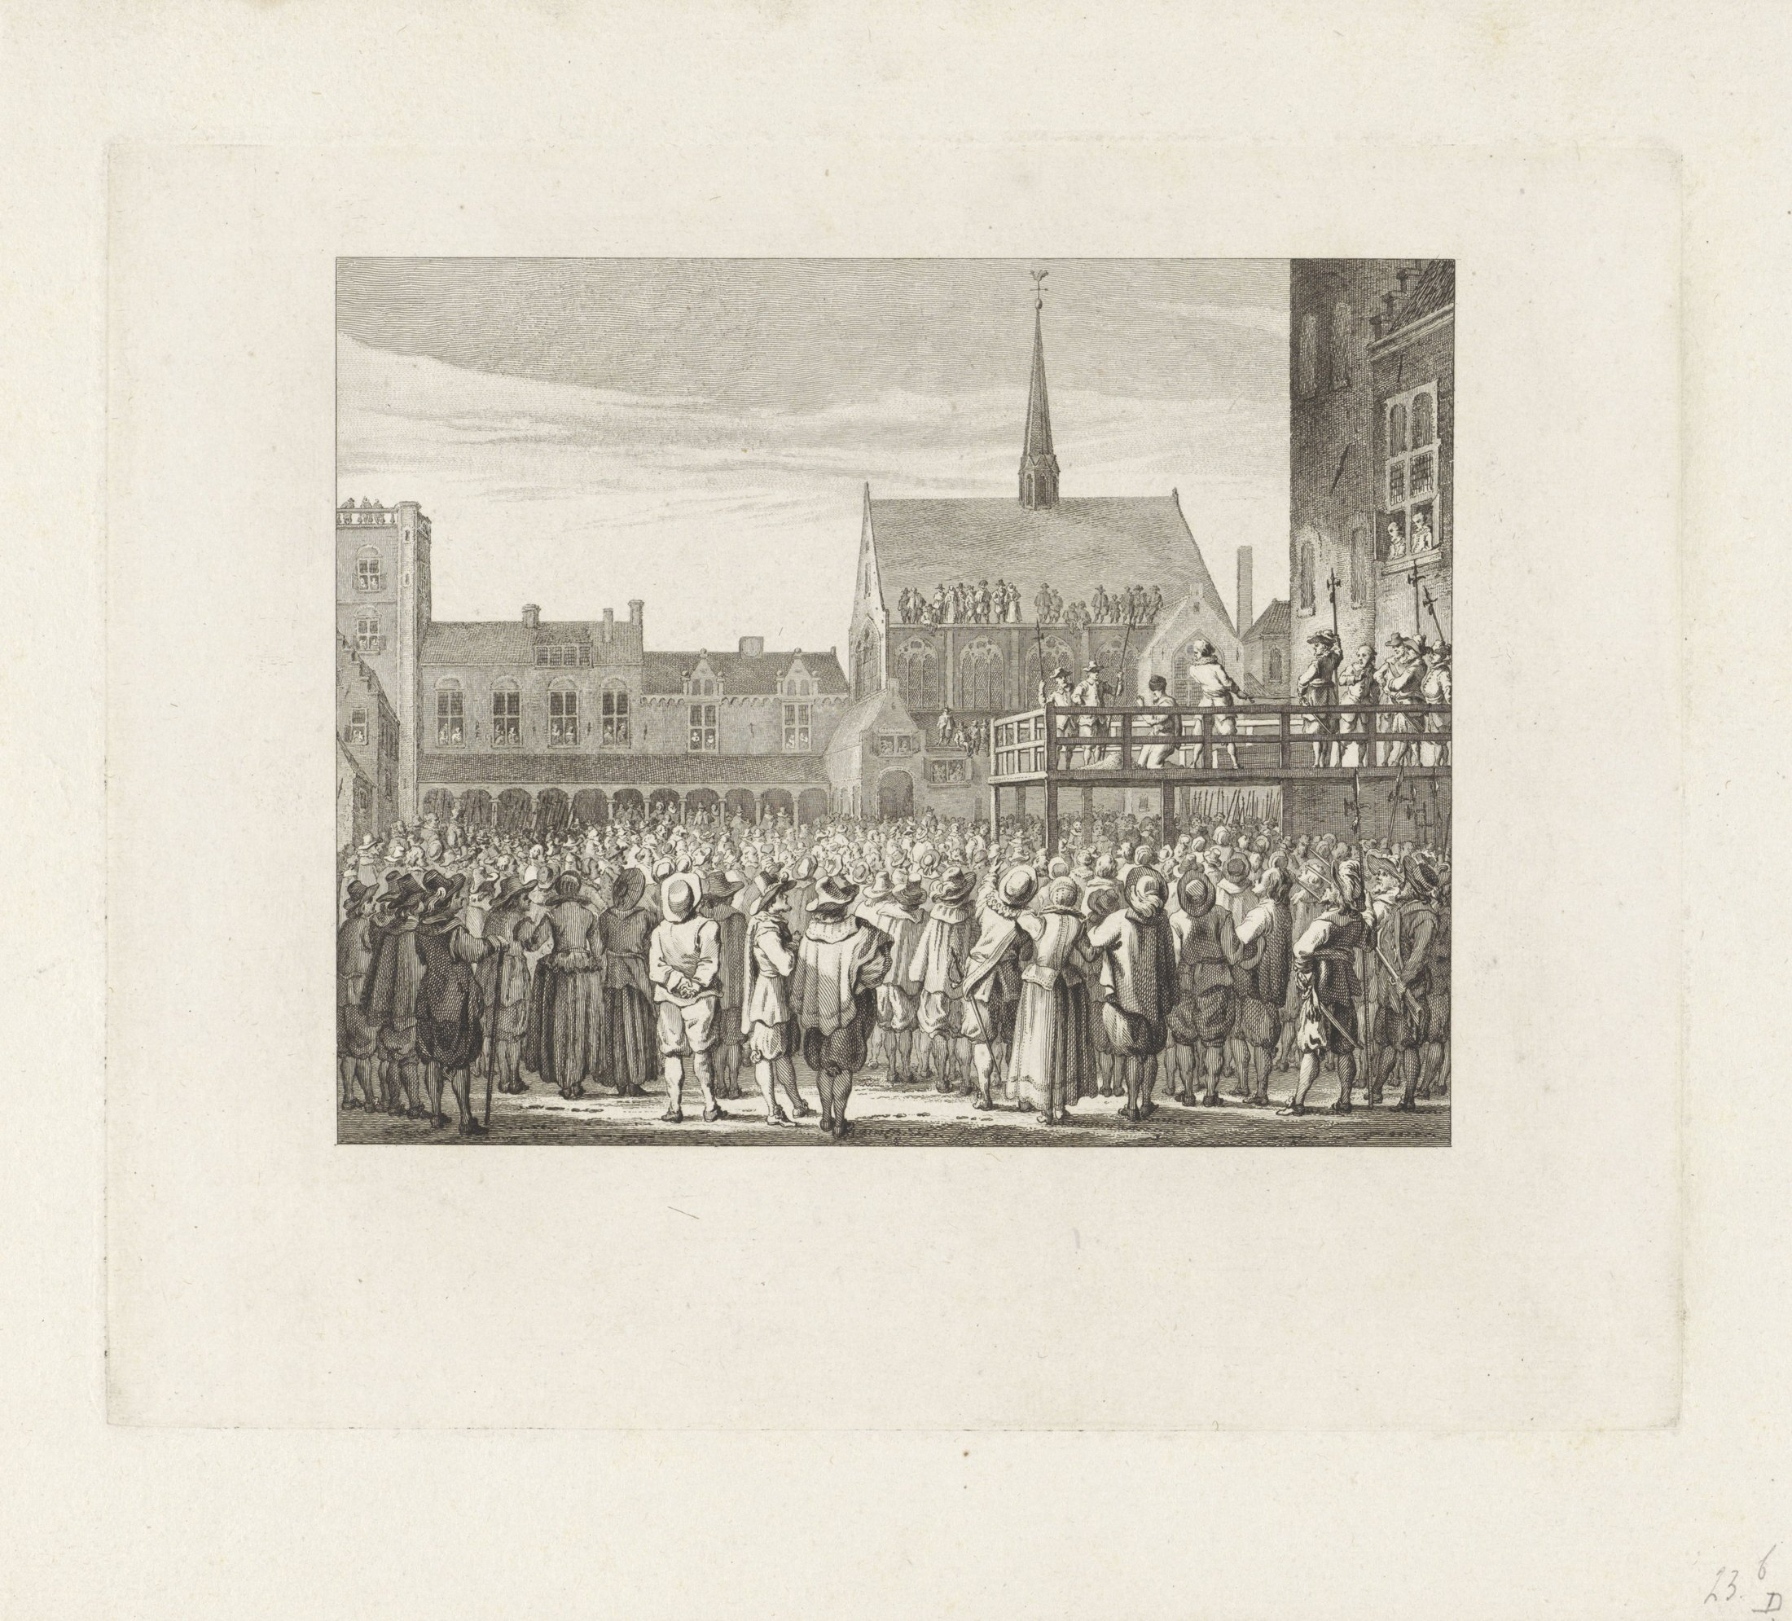
Y el castigo se hizo
más espectacular,
no menos
El cadalso no se levanta a escondidas. Se monta en el centro de la ciudad y de espaldas a los edificios del poder.
Ejecución de Johan van Oldenbarnevelt en el Binnenhof de La Haya, 1619. Grabado anónimo, 1777. Rijksmuseum. CC0, vía Wikimedia Commons.
07
Notes:
Spierenburg mostró que la consolidación del poder estatal, en un primer momento, hizo el castigo MÁS espectacular. Las ejecuciones públicas ritualizadas no son un residuo medieval: son un producto del Estado en construcción.
EL MECANISMO, que es contraintuitivo y conviene decirlo despacio: cuanto menos capacidad real tenía el poder para vigilar y detener, más necesitaba que los pocos castigos que imponía fueran memorables.
Enlazar con Foucault: no es casualidad que abra Vigilar y castigar con el suplicio de Damiens en 1757. Elige esa fecha precisamente porque el espectáculo punitivo del Antiguo Régimen seguía plenamente vivo en pleno siglo de las Luces.

Slide 8
60 %
En la Inglaterra del Bloody Code las leyes capitales pasaron de unas cincuenta a más de doscientas. Y no había policía ni ministerio fiscal.
de los condenados a muerte
era indultado
08
Notes:
El caso inglés ilustra la paradoja mejor que ninguno. Entre finales del XVII y comienzos del XIX, en pleno afianzamiento del Estado, las leyes que castigaban con la muerte se cuadruplicaron. Y sin embargo la persecución del delito seguía dependiendo de la iniciativa privada de las víctimas.
DOUGLAS HAY LO LEYÓ COMO UN SISTEMA Y NO COMO UNA DISFUNCIÓN, y esa es la idea fina del bloque: severidad feroz sobre el papel, aparato mínimo para aplicarla y enormes dosis de discrecionalidad e indulto selectivo producían, juntas, terror y deferencia.
O sea: el indulto no era el fallo del sistema. Era el sistema. Quien indulta acumula gratitud y obediencia.
Preguntar al aula qué le conviene más a un poder débil: castigar a muchos poco, o amenazar a todos con mucho y perdonar a casi todos.

Slide 9
WOOCLAP · ELECCIÓN MÚLTIPLE
¿Cuándo tuvo el Estado español
el monopolio REAL del castigo?
A
Con los Reyes Católicos
B
Con los Borbones, siglo XVIII
C
A mediados del siglo XIX
D
Ya en el siglo XX
09
Notes:
W1 · LA RESPUESTA CORRECTA ES LA C.
El aula suele votar A o B, porque asocia monarquía fuerte con Estado capaz. Es exactamente la confusión entre poder despótico y poder infraestructural que acabamos de ver, así que la votación sirve para comprobar si ha calado.
LAS FECHAS QUE LO ZANJAN, y conviene darlas seguidas porque el efecto acumulativo es el argumento:
· Los señoríos jurisdiccionales no se abolieron hasta 1811, y de forma definitiva hasta 1837.
· La Inquisición no desapareció hasta 1834.
· La Guardia Civil se creó en 1844.
· El primer código penal con vigencia efectiva es el de 1848.
· La unidad de fueros no fue efectiva hasta 1868.
Es decir: el Estado no tuvo el monopolio real del castigo hasta bien entrado el siglo XIX. Hace menos de doscientos años.
Si alguien vota D, darle parte de razón: en el terreno regulatorio, que veremos el segundo día, esa capacidad sigue siendo discutible hoy.

Slide 10
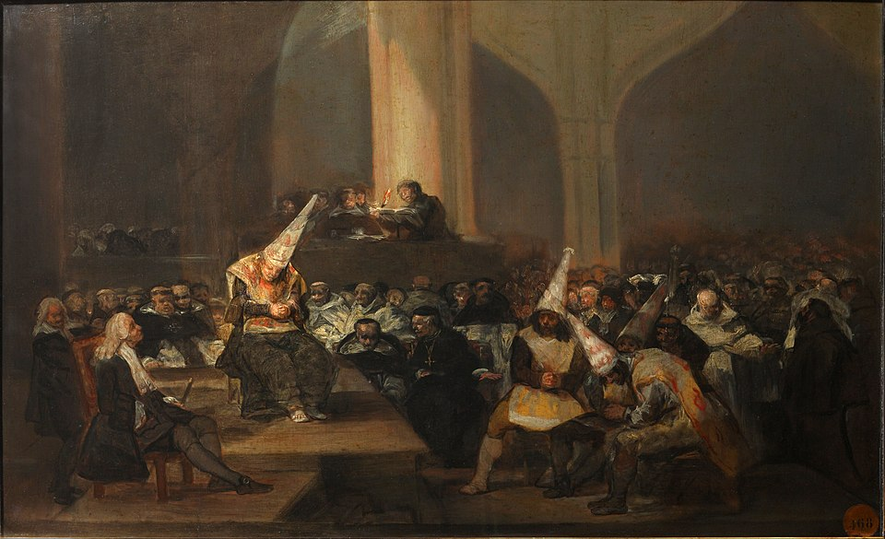
El momento en que empieza a poder representarse como escándalo
Goya pinta esto entre 1808 y 1812, los mismos años en que Cádiz debate la Constitución.
10
Francisco de Goya, Escena de Inquisición, 1808-1812. Dominio público, vía Wikimedia Commons.
Notes:
7 MIN — LA LLAMADA ESCUELA CLÁSICA.
Dos décadas antes de que el Santo Oficio se aboliera. No es un testimonio de la Inquisición: es el momento en que el fundamento religioso del castigo empieza a poder representarse como escándalo.
El contexto que critican los ilustrados: justicia fragmentada entre tribunales eclesiásticos, señoriales y reales; castigos desproporcionados; tortura para obtener confesiones; ejecuciones públicas como espectáculo. Y una justicia ligada a la moral religiosa, donde muchos delitos se percibían como pecados.
La Ilustración propone que la base de la comunidad política sea un contrato social entre ciudadanos y poder, y que la autoridad legal emane de ahí y no de la teología. De ese periodo viene también la separación de poderes.

Slide 11
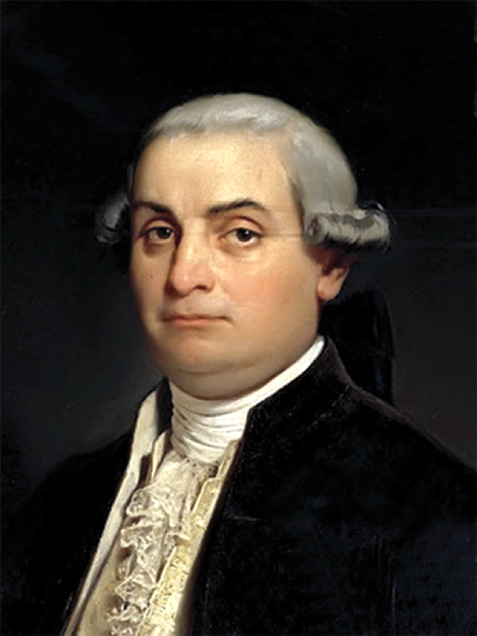
“La función del castigo debe ser prevenir futuros delitos, no satisfacer la venganza.
Cesare Beccaria, 1764 · De los delitos y de las penas
Cesare Beccaria (1738-1794)
11
Notes:
Lo que propone: leyes claras, públicas y aplicadas de manera uniforme; penas proporcionales; garantías procesales con juicios rápidos y públicos; límites a la discrecionalidad de jueces y autoridades. Y crítica frontal a la tortura y a la pena de muerte.
DOS COSAS QUE SUELEN CONTARSE MAL Y QUE MERECE LA PENA CORREGIR:
1. Sus ideas no eran particularmente originales: reflejaban el sentir de muchos intelectuales del periodo, y tomaba prestado de autores a los que, por temor a la Inquisición, no citaba. La primera versión del tratado la escribió de hecho su amigo Pietro Verri sobre la base de conversaciones con él.
2. La etiqueta de «escuela clásica» y la idea de que defendía un delincuente puramente calculador es una simplificación de manual. Beccaria insiste en que la delincuencia debe entenderse causalmente en términos de circunstancias sociales y materiales. El debate libre albedrío contra determinismo, tal como se cuenta, es bastante ficticio.
SU IMPORTANCIA REAL: no creó una teoría del hombre delincuente. Tradujo las condiciones políticas que se estaban gestando —la soberanía estatal y el monopolio del castigo— en principios jurídicos racionales.
Dato que engancha: la Iglesia lo incluyó en el Índice de libros prohibidos en 1766, y eso disparó su fama. En 1800 había 23 ediciones italianas, 14 francesas y 11 inglesas.

Slide 12
“La naturaleza ha sometido a la humanidad al dominio de dos soberanos amos: el dolor y el placer.
Jeremy Bentham
12
Notes:
SACRIFICABLE A LA MITAD si voy con retraso: se puede resumir en que Bentham aporta el utilitarismo y el panóptico, y saltar a la diapositiva siguiente.
Bentham complementa y sistematiza a Beccaria desde el utilitarismo. Donde Beccaria compila propuestas humanistas contra las prácticas bárbaras, Bentham se propone dar base filosófica a lo que debería ser la nueva penología.
Sus cuatro reglas penológicas: que el dolor de la sanción contrarreste el placer del delito; que la amenaza baste; que el castigo no sea excesivo; y que sea lo más económico posible.
CONVIENE NO JUNTARLOS DEMASIADO, y es un buen apunte de método histórico: Beccaria publica en 1764 bajo una monarquía absoluta y en una Italia fragmentada, y aporta principios morales. Bentham escribe una generación después, al otro lado de la Revolución Francesa y en una Gran Bretaña en plena industrialización, y aporta una metodología.
Detalle poco conocido: en 1798 y 1799 Bentham redactó por encargo dos proyectos de ley para reorganizar la policía de Londres. Solo se aprobó una versión recortada, y los textos permanecieron casi inéditos hasta 2018.

Slide 13
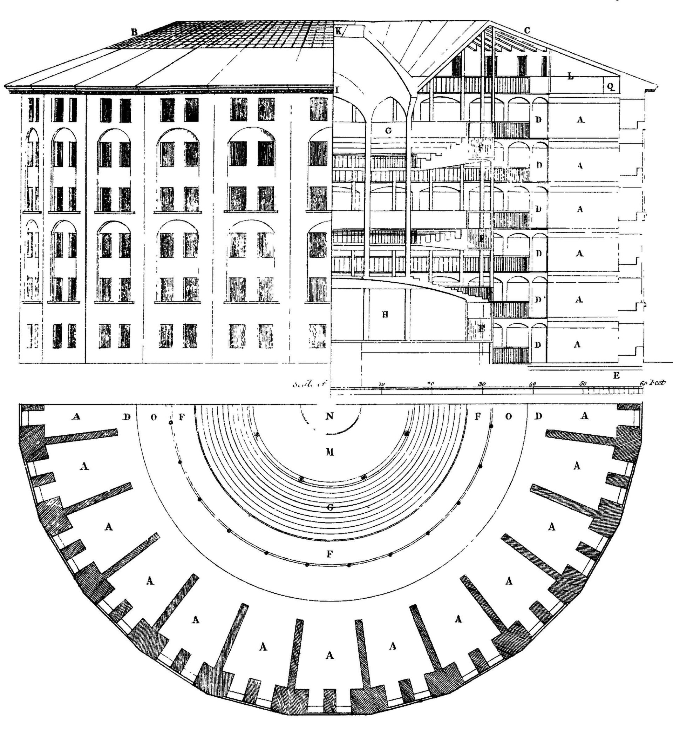
El panóptico
Las celdas en anillo contra el muro exterior, abiertas hacia el centro. En el centro, la torre de inspección.
Lámina publicada en The Works of Jeremy Bentham, vol. IV, ed. Bowring, 1843. Dominio público, vía Wikimedia Commons.
13
Notes:
El principio es que la vigilancia sea posible en todo momento, y que quien está dentro no pueda saber cuándo se ejerce.
EL DATO ESPAÑOL, que está en nota al pie y merece contarse porque desmonta la idea de Bentham como inventor: el principio —lo que en la época se llamaba inspección universal— lo propuso en el siglo XVI Miguel de Giginta para sus albergues de pobres, y conforme a él se construyó en Madrid la cárcel de Corte entre 1629 y 1638, con un vigía en alto que dominaba los patios y se comunicaba mediante tubos. Cuando Bentham publica su proyecto, siglo y medio después, esos antecedentes se habían borrado de la memoria.
Y el dato que cierra el círculo en la conclusión del capítulo: el panóptico de Valladolid se terminó a finales de los años cuarenta del XIX, se juzgó demasiado lujoso para delincuentes y acabó cedido al Ministerio de la Guerra como escuela de caballería.

Slide 14
La policía y la prisión
son invenciones modernas.
La humanidad ha vivido sin ellas durante la mayor parte de su existencia.
14
Notes:
10 MIN — LA INVENCIÓN DE LA POLICÍA Y LA PRISIÓN. El bloque central de la sesión.
Ambas se desarrollan durante los siglos XVIII y XIX, en el contexto de la consolidación del Estado moderno y de la modernidad capitalista.
Y la tesis que recorre el bloque: su aparición no respondió solo a una necesidad técnica de organizar el orden público. Reflejó y consolidó una nueva relación de poder entre clases sociales, donde el control, la vigilancia y la disciplina se vuelven herramientas de dominación política y económica.
Merece la pena decir en voz alta lo incómodo: estas dos instituciones que hoy nos parecen condición de posibilidad de cualquier sociedad tienen menos de dos siglos.

Slide 15
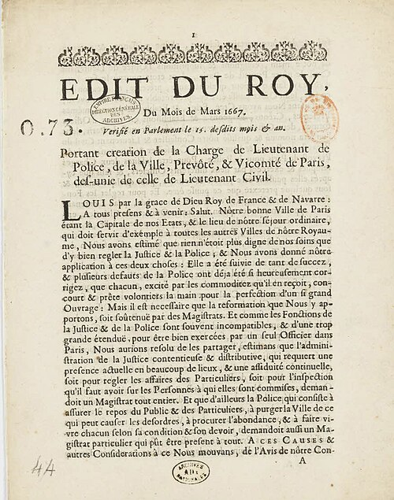
1667: la vigilancia
se hace oficio
Luis XIV crea el cargo de teniente de policía de París y lo separa del de teniente civil. Policía era el cargo y sus poderes, no un cuerpo de agentes.
Édit portant création de la lieutenance générale de police, Luis XIV, marzo de 1667. Archives Nationales de France. Dominio público, vía Wikimedia Commons.
15
Notes:
El concepto de policía evolucionó con la idea de Estado. En el siglo XVII, police en Francia designaba el «buen gobierno» o la administración del orden público: gobierno municipal, con funciones amplísimas.
El cargo tenía poder normativo —podía crear normas con sanciones tan severas que a efectos prácticos eran penales— y poder judicial en las materias que se consideraba no debían llegar a los tribunales.
Y CONVIENE PREGUNTAR AL AULA QUIÉN ERA EL OBJETO DE LA ACCIÓN POLICIAL EN PARÍS. La respuesta: fundamentalmente los pobres sin trabajo. Se les consideraba responsables de los delitos y movilizables para generar disturbios. La lógica declarada era proteger a la clase trabajadora de ser contaminada por ese proletariado.
También importaba mucho el control de la opinión pública y la represión de la disidencia religiosa o política, porque se creía que las «ideas peligrosas» eran la fuente de los problemas.
PARA LA LECTURA: el cuadro «Antes de Peel». Dublín tuvo policía metropolitana armada en 1786, Glasgow en 1800, Edimburgo en 1805. Y en Londres los Bow Street runners funcionaban desde 1749.

Slide 16
Lo que cambia en 1829
Antes
Después
Policía significaba la gobernanza
de un territorio en todos sus
aspectos. Un sistema autocontenido
con poder legislativo, regulatorio,
judicial y ejecutivo.
Una rama del sistema penal, que
pone a los delincuentes en manos
del poder judicial. Y el término
pasa a designar al conjunto de
hombres que hacen esa labor.
16
Notes:
Robert Peel funda la Metropolitan Police de Londres en 1829. Su objetivo declarado no era la represión abierta, sino la prevención del delito mediante vigilancia constante y presencia pública.
EL MATIZ HISTORIOGRÁFICO, que está en nota al pie y que merece la clase porque desmonta un tópico de manual: ningún relato que atribuya el nacimiento de la policía moderna a una sola idea, una sola persona o una sola ley resiste la evidencia. Hay más continuidad que ruptura. Los célebres «principios de Peel» que circulan por tantos manuales son en realidad una reconstrucción del siglo XX, formulada por el historiador Charles Reith y consolidada a fuerza de repetirse en la manualística estadounidense.
Y el modelo londinense tampoco fue la alternativa civil al continental: al crear un cuerpo dirigido por el ministro del Interior y no responsable ante las autoridades locales, el gobierno británico aplicaba a su capital las lecciones aprendidas gobernando Irlanda.

Slide 17
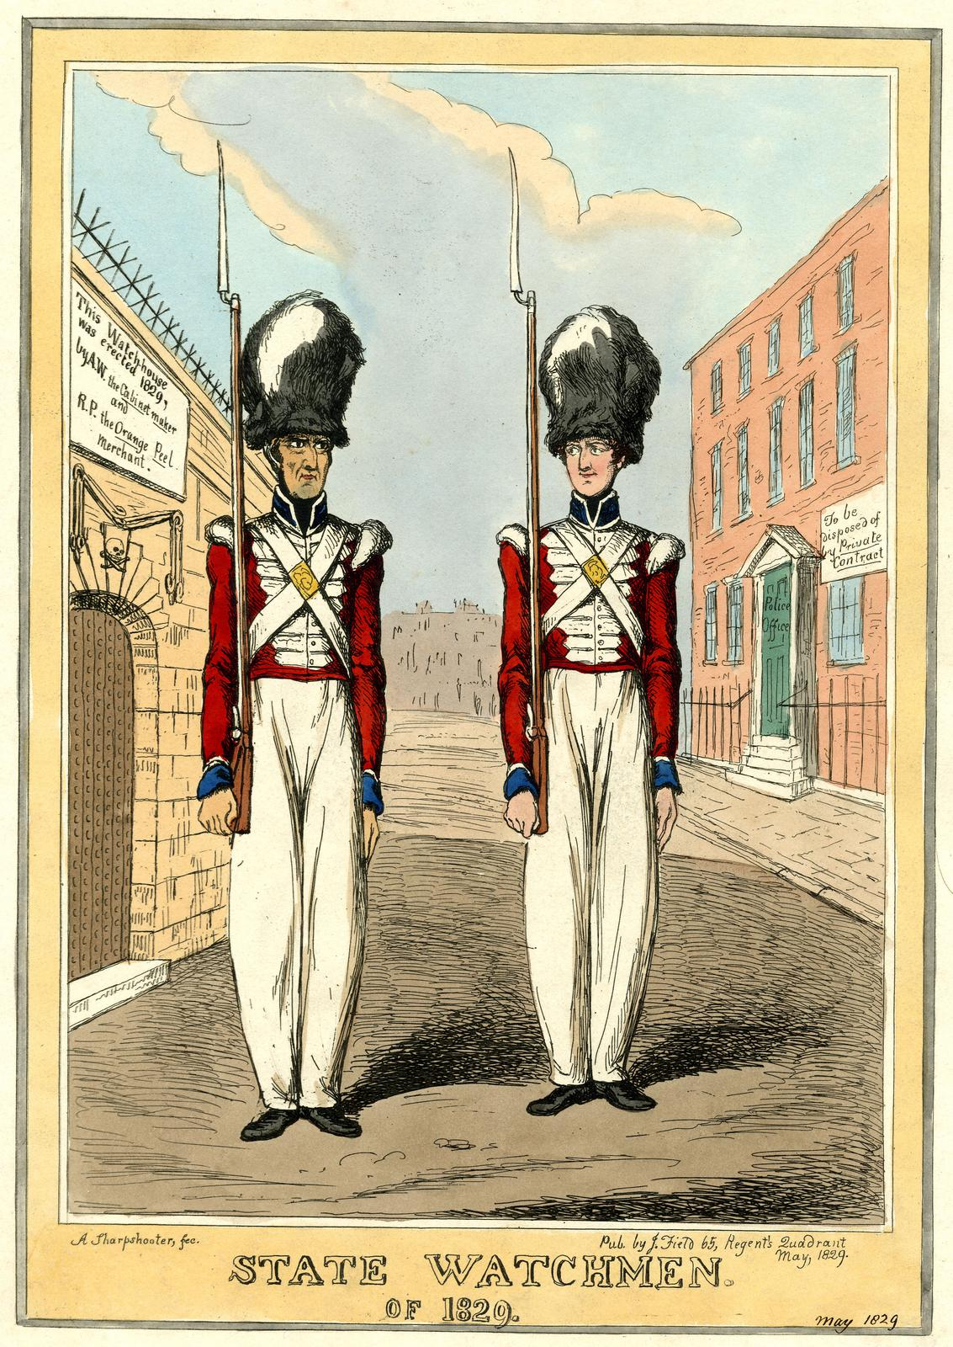
La objeción de
la época
Wellington y Peel dibujados como granaderos. El reproche era que el nuevo cuerpo sería una gendarmería encubierta, incompatible con las libertades inglesas.
John Phillips, State Watchmen. Of 1829, mayo de 1829. British Museum. Dominio público, vía Wikimedia Commons.
17
Notes:
Peel tuvo que lidiar con quienes veían en la policía centralizada una amenaza contra la libertad, y eso contribuyó al carácter menos militar de la institución británica.
ESPAÑA TOMÓ EL CAMINO CONTRARIO, Y A CONCIENCIA. Está en un cuadro que no llevo a pantalla, pero es demasiado importante para un aula española como para no contarlo:
Mientras los progresistas miraban al modelo de Peel, el moderantismo triunfante en 1844 optó por la gendarmería francesa. El Real Decreto de 28 de marzo creó la Guardia Civil como «fuerza permanente de conservación del orden social y de protección de personas y propiedades», apenas unas semanas después de disolver la Milicia Nacional: se sustituía una fuerza de ciudadanos armados por un cuerpo militar dependiente del Gobierno.
Y la unidad básica no fue el agente sino el EDIFICIO —el puesto, la casa-cuartel—, cuyos ocupantes no dependían del alcalde y vivían separados del vecindario. De 514 puestos en 1846 a más de 2.000 en 1900. En Asturias la casa-cuartel la costeaban a menudo las compañías mineras.
Lo que vigilaba era, sobre todo, la propiedad de la tierra: cuando en 1876 asumió la guardería rural, la caza, el carboneo, el pastoreo o la recogida de leña pasaron a ser delito, y el jornalero se convirtió en delincuente.

Slide 18
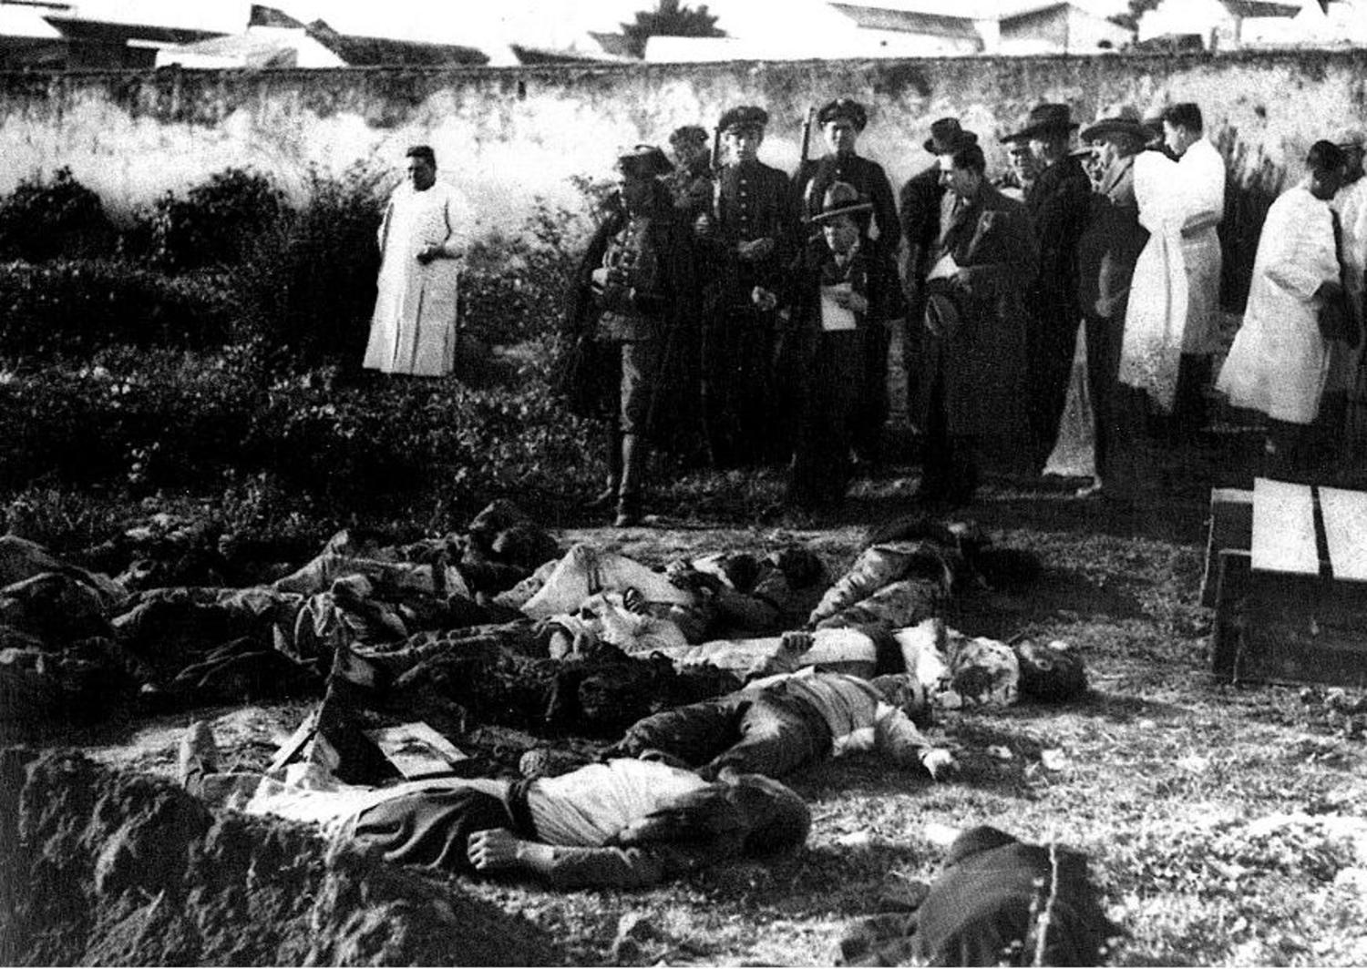
Casas Viejas, enero de 1933
El Gobierno sostuvo que habían caído en combate. La investigación estableció que varios fueron sacados de sus casas y fusilados.
18
Fotografía de los sucesos de Casas Viejas, enero de 1933. Autoría no identificada. Dominio público, vía Wikimedia Commons.
Notes:
PROYECTAR CON MARCO. Decir antes de pasarla qué van a ver.
Murieron veintitrés campesinos y tres guardias. Es uno de los episodios de un patrón más amplio: el conflicto laboral tratado como problema de orden público.
Los datos que lo sitúan, y que impresionan: hasta la Ley de Huelgas de 1909 todo paro se consideraba sedición y lo juzgaban tribunales militares. Durante la Restauración los españoles vivieron el 45,6 % del tiempo con las garantías constitucionales suspendidas en todo o parte del territorio. Y en los cinco años de paz de la Segunda República las fuerzas del Estado causaron más de 1.550 muertos, siendo obreros y jornaleros la categoría más numerosa con enorme diferencia.
Y el ejemplo que cierra el argumento del bloque: el 29 de mayo de 1936, en Yeste (Albacete), diecisiete campesinos murieron a tiros de la Guardia Civil por cortar leña en tierras que habían sido comunales del pueblo hasta que se las arrebataron por subterfugio legal en el siglo anterior.

Slide 19
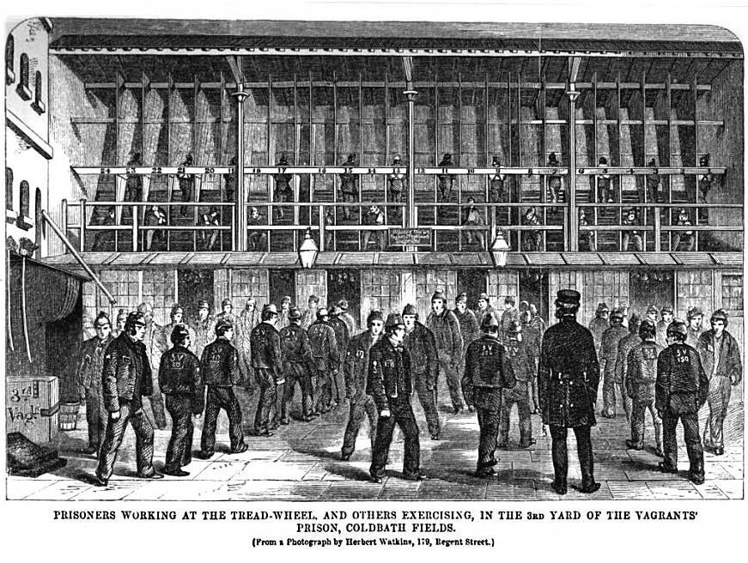
La prisión toma de la fábrica su forma de organizar el trabajo
La máquina, los puestos idénticos, las filas, el supervisor. Lo que no toma prestado es la mercancía.
19
La rueda de molino del patio de vagabundos de Coldbath Fields, Londres. Grabado del siglo XIX.
Notes:
El pie de la figura es el argumento entero y conviene leerlo tal cual: la prisión toma prestada de la fábrica su forma de organizar el trabajo, pero no la mercancía. El trabajo penitenciario no produce: disciplina.
Foucault describió el cambio como el paso del «suplicio del cuerpo» a la «corrección del alma». El objetivo ya no era destruir al delincuente, sino reformarlo, moldearlo para adaptarlo a las normas de la sociedad industrial.
Melossi y Pavarini: la cárcel moderna surge como parte del dispositivo disciplinario del capitalismo, destinado a producir sujetos obedientes y útiles para la fábrica.
El reparto de funciones que cierra el bloque: la policía actúa en el espacio público, garantizando la seguridad de la propiedad privada y la disciplina laboral; la prisión actúa en el espacio cerrado, sobre quienes transgreden las normas del trabajo y la moral.
Importante para el orden del capítulo: este tipo de interpretaciones, aunque las avanzaron autores marxistas como Rusche y Kirchheimer en 1939, no empezaron a aceptarse hasta los años sesenta y setenta. Es la sesión 2.

Slide 20
La Ilustración no
inventó el encierro.
Inventó una idea nueva sobre para qué debería servir: corregir a quien lo padece.
20
Notes:
7 MIN — CORRECCIONALISMO Y REHABILITACIÓN.
Malentendido frecuente que conviene desactivar: en España el encierro venía funcionando como castigo desde el siglo XVI —galeras, presidios norteafricanos, minas de Almadén— y la cárcel figura ya como pena en decenas de disposiciones anteriores a la codificación liberal.
Lo que aportan los reformadores no es la privación de libertad. Es la finalidad.
Y un matiz de escala que evita el eurocentrismo: durante décadas los sistemas penitenciarios fueron más una excepción estadounidense que un modelo europeo. En el resto de Occidente la penitenciaría se adoptó despacio, porque construirla y sostenerla resultaba caro frente a alternativas mucho más baratas como la transportación penal. Al menos 970.000 penados fueron empleados como mano de obra colonial por los imperios occidentales entre 1415 y 1954; España transportó unos 110.000.

Slide 21
Dos modelos, un mismo sustrato religioso
Filadelfia · pensilvano
Auburn
Aislamiento total del preso.
El recogimiento y la reflexión
moral conducirían al
arrepentimiento.
Trabajo colectivo con silencio
absoluto. El trabajo como medio
de disciplina y redención.
21
Notes:
SACRIFICABLE si voy con retraso.
Los cuáqueros fueron particularmente influyentes en el diseño del sistema pensilvano, concibiendo la prisión como un lugar de retiro espiritual donde el individuo, aislado del mundo, pudiera reconciliarse con Dios.
NO CONFUNDIR EL MODELO CON SU FUNCIONAMIENTO, que está en nota al pie y es demoledor: entre 1791 y 1809 tres cuartas partes de los internos de Walnut Street salieron por indulto, y los presos daban por supuesto que, cumplida la mitad de la condena, les correspondía el perdón.
Y el sistema auburniano nació de un FRACASO: en 1821 la legislatura de Nueva York ordenó someter a ochenta internos a aislamiento total; el experimento produjo suicidios y automutilaciones, y en 1823 el gobernador indultó y liberó a los supervivientes. El alcaide y el propio gobernador admitieron que había sido «un error peligroso». De ahí el giro al trabajo colectivo en silencio.
La dimensión disciplinaria que no hay que perder: el discurso de la redención sirvió para moralizar y domesticar a las clases trabajadoras, imponiendo obediencia, sobriedad y sumisión.

Slide 22
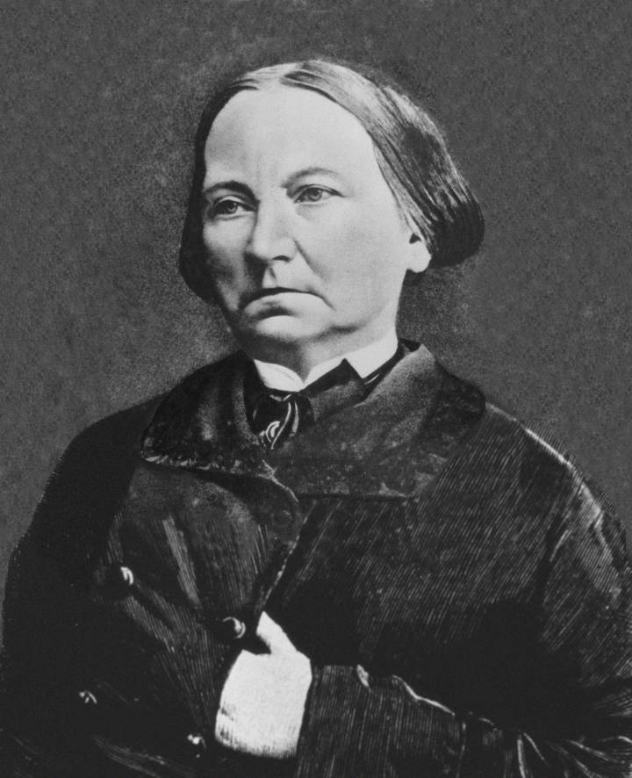
“El castigo debe servir para corregir, no para vengar.
Concepción Arenal, 1820-1893
Visitadora de prisiones e inspectora de casas de corrección de mujeres
22
Notes:
La voz más influyente del reformismo penitenciario español del siglo XIX, y una de las cinco figuras del relato canónico que vimos en el capítulo 1.
Su obra se sitúa en la encrucijada entre filantropía cristiana, humanismo jurídico y correccionalismo liberal. Textos: El visitador del preso (1863), Estudios penitenciarios (1877), La instrucción del pueblo (1881).
LO QUE LA HACE INTERESANTE MÁS ALLÁ DEL TÓPICO: su pensamiento, aunque impregnado de valores religiosos, trascendió lo moral para cuestionar la raíz estructural de la criminalidad. Entendía el delito no solo como fallo individual sino como producto de la pobreza, la ignorancia y la injusticia social. Vinculó la cuestión penal con la cuestión social.
Fue también pionera en denunciar las condiciones infrahumanas de las cárceles españolas y en promover las sociedades de patronato y de protección al liberado.

Slide 23
Mucha doctrina,
casi ninguna ley.
El correccionalismo tuvo en España más desarrollo que en ningún país. Y apenas traducción legal.
23
Notes:
La distinción entre la fortuna de una doctrina y su traducción legal, que es una lección de método para todo el curso.
El correccionalismo nace de la filosofía de Krause, lo sistematiza el jurista alemán Röder y llega a España de la mano del krausismo. Para esta doctrina la pena solo se justifica como medio de corregir la voluntad defectuosa de quien delinque: no es un mal que se le inflige, sino un bien que se le hace.
Culmina en Pedro Dorado Montero, catedrático en Salamanca, que lo llevó a su extremo lógico al concebir el derecho penal como un DERECHO PROTECTOR DE LOS CRIMINALES. Merece decir el título en voz alta, porque descoloca.
Y SIN EMBARGO: los códigos penales de 1848 y 1870 mantuvieron una concepción retributiva, y las ideas correccionalistas no se incorporaron a la normativa penal y penitenciaria hasta comienzos del siglo XX.
Hacia finales del XIX el correccionalismo confluye con la escuela sociológica de von Liszt y el positivismo italiano de Ferri. Todas miraban al delincuente antes que al acto. Pero no confundirlas: donde el correccionalismo veía en la corrección el único fin legítimo, von Liszt la reservaba para los corregibles y proponía para el habitual incorregible la INOCUIZACIÓN, neutralizarlo mediante reclusión indeterminada si hacía falta.

Slide 24
Del pecador al paciente.
La prisión se convierte en laboratorio de observación y tratamiento.
24
Notes:
A finales del XIX y comienzos del XX, la psicología, la medicina y la criminología positivista introducen un paradigma nuevo: el delincuente como anormal o enfermo. Lombroso, Ferri, Garofalo, que ya vimos en el capítulo 5.
Se introducen evaluaciones psiquiátricas, clasificaciones de reclusos, programas de trabajo diferenciados, «tratamiento» individualizado. El delincuente deja de ser un pecador y pasa a ser un paciente social que debe ser diagnosticado, tratado y, si es posible, curado.
LA SÍNTESIS DEL BLOQUE: la prisión moderna fue a la vez institución moral, científica y política. Desde la moral cristiana buscaba el arrepentimiento; desde el correccionalismo, la educación y el trabajo; desde la psicología, la adaptación. Pero todas compartían una misma lógica: el poder disciplinario.
CAUTELA HISTORIOGRÁFICA QUE EL PROPIO CAPÍTULO SE HACE, y que conviene dar porque enseña a leer: buena parte de la literatura inspirada en Foucault ha trabajado con discursos generales y prácticas ideales más que con lo que ocurría dentro de las instituciones, donde los proyectos disciplinarios se veían comprometidos por la falta de presupuesto y de personal, el hacinamiento y la simple desidia. Y los discursos nuevos rara vez barrieron a los anteriores: tuvieron que disputarles un sitio.
PARA LA LECTURA: el cuadro sobre la resocialización en las cárceles franquistas, con la redención de penas por el trabajo y el dato que lo explica todo —15.000 plazas para más de 200.000 presos.

Slide 25
ACTIVIDAD · SESIÓN 1 · 15 MIN
¿Quién pagó, y qué
quería a cambio?
1
Grupos pequeños. A cada uno, una institución penal de las que hemos visto hoy.
2
¿Quién la impulsó? ¿Qué problema decía resolver? ¿Y qué resolvía en la práctica?
3
¿A quién se aplicó primero?
25
Notes:
Aplica a las instituciones la misma mirada que el capítulo 1 aplicaba a la disciplina: preguntar por qué surgen cuando surgen y quién se beneficia.
INSTITUCIONES PARA REPARTIR: la lugartenencia de policía de París (1667) · la Metropolitan Police (1829) · la Guardia Civil (1844) · el panóptico · el sistema pensilvano · la redención de penas por el trabajo (1937).
LO QUE TIENE QUE SALIR:
· Que la distancia entre el problema declarado y el problema resuelto es casi siempre grande, y casi siempre en la misma dirección.
· Que la tercera pregunta es la que más enseña: la policía de París se aplicó a los pobres sin trabajo; la Guardia Civil, a los jornaleros; la redención franquista, a los perdedores de la guerra. En ningún caso el primer destinatario fue el conjunto de la ciudadanía.
Si el grupo va sobrado: ¿qué institución de hoy os parece que responde a este mismo patrón? Suele salir la videovigilancia, el control de fronteras o las ordenanzas de civismo. Deja el terreno preparado para la sesión 2.

Slide 26
Hoy: cómo se construyó
la maquinaria.
El próximo día: qué produce usarla, y qué se ha propuesto en su lugar.
Notes:
Cierre de la sesión 1 y puente.
Recapitular en tres frases: (1) el monopolio del castigo es muy reciente y durante siglos fue una pretensión sin instrumentos; (2) los reformadores ilustrados describieron un sistema penal racional que todavía no existía; (3) la policía y la prisión, las dos instituciones que por fin lo hicieron posible, nacieron mirando a una clase social concreta.
Y anunciar la bisagra con todas las letras: durante todo lo que hemos visto hoy, la discusión fue sobre cómo DEBERÍA castigarse. El próximo día veremos qué pasó cuando alguien empezó a preguntar qué PRODUCE castigar.
Para leer: los cuadros que no hemos cubierto —«sistema» o campo, la Guardia Civil y el orden en el campo español, y la resocialización bajo el franquismo.

Slide 27
CAPÍTULO 8 · SESIÓN 2 DE 2
Qué produce
castigar
Juanjo Medina
Notes:
SESIÓN 2. ~36 min de exposición + actividad.
Reparto: el etiquetamiento (9) · las criminologías críticas (6) · configuraciones político-económicas (13) · más allá del derecho penal (6) · cierre.
SACRIFICABLE: el bloque del Estado regulador se puede reducir a la diapositiva de la desregulación estructural y el dato del inspector. La figura del encarcelamiento NO se sacrifica.
ARRANQUE, dos minutos: ayer vimos tres siglos de discusión sobre cómo debería castigar el Estado. Beccaria, Bentham, el correccionalismo, Concepción Arenal: todos discutían el DEBER SER. Hoy empieza con una pregunta distinta y sorprendentemente tardía.

Slide 28
Nadie preguntó
qué produce castigar.
Durante siglo y medio la respuesta penal se discutió solo en clave normativa.
28
Notes:
LA BISAGRA DE LAS DOS SESIONES, tal como la formula la conclusión del capítulo.
Desde sus orígenes la criminología tuvo un proyecto político sobre cómo responder al delito. Beccaria y Bentham no estudiaban delincuentes: discutían cómo debía castigar el Estado, y los consideramos padres de la disciplina precisamente por eso.
Lo que tardó en llegar fue la investigación sistemática sobre las CONSECUENCIAS. Hubo que esperar a los teóricos del etiquetamiento para que alguien preguntara qué produce castigar, incluidos los efectos IATROGÉNICOS: el daño que causa el propio tratamiento.
Merece la pena detenerse en esa palabra, que viene de la medicina y que van a necesitar: iatrogénico es el daño producido por la intervención destinada a curar.

Slide 29
“La desviación no es una cualidad del acto que la persona comete, sino una consecuencia de la aplicación por parte de otros de reglas y sanciones a un «infractor».
Howard Becker, 1963 · Outsiders
29
Notes:
9 MIN — LAS CONSECUENCIAS DE LA INTERVENCIÓN.
La teoría del etiquetamiento surge del interaccionismo simbólico: la realidad social no existe de forma objetiva e independiente, sino que se construye a través de la comunicación y los símbolos.
La idea central: un comportamiento se convierte en desviado o criminal no por su naturaleza intrínseca, sino porque la sociedad —a través de sus normas, autoridades e instituciones— lo clasifica y lo registra como tal.
Y el giro que esto supuso para la disciplina, que es lo que quiero que retengan: pasamos de una criminología centrada en el delito y el delincuente a una que pone el acento en la forma en que el Estado y la sociedad RESPONDEN al delito. Es, en el fondo, la razón por la que este capítulo existe.
Becker ya salió en el capítulo 4, con los clásicos del etiquetamiento. Merece recordarlo.

Slide 30
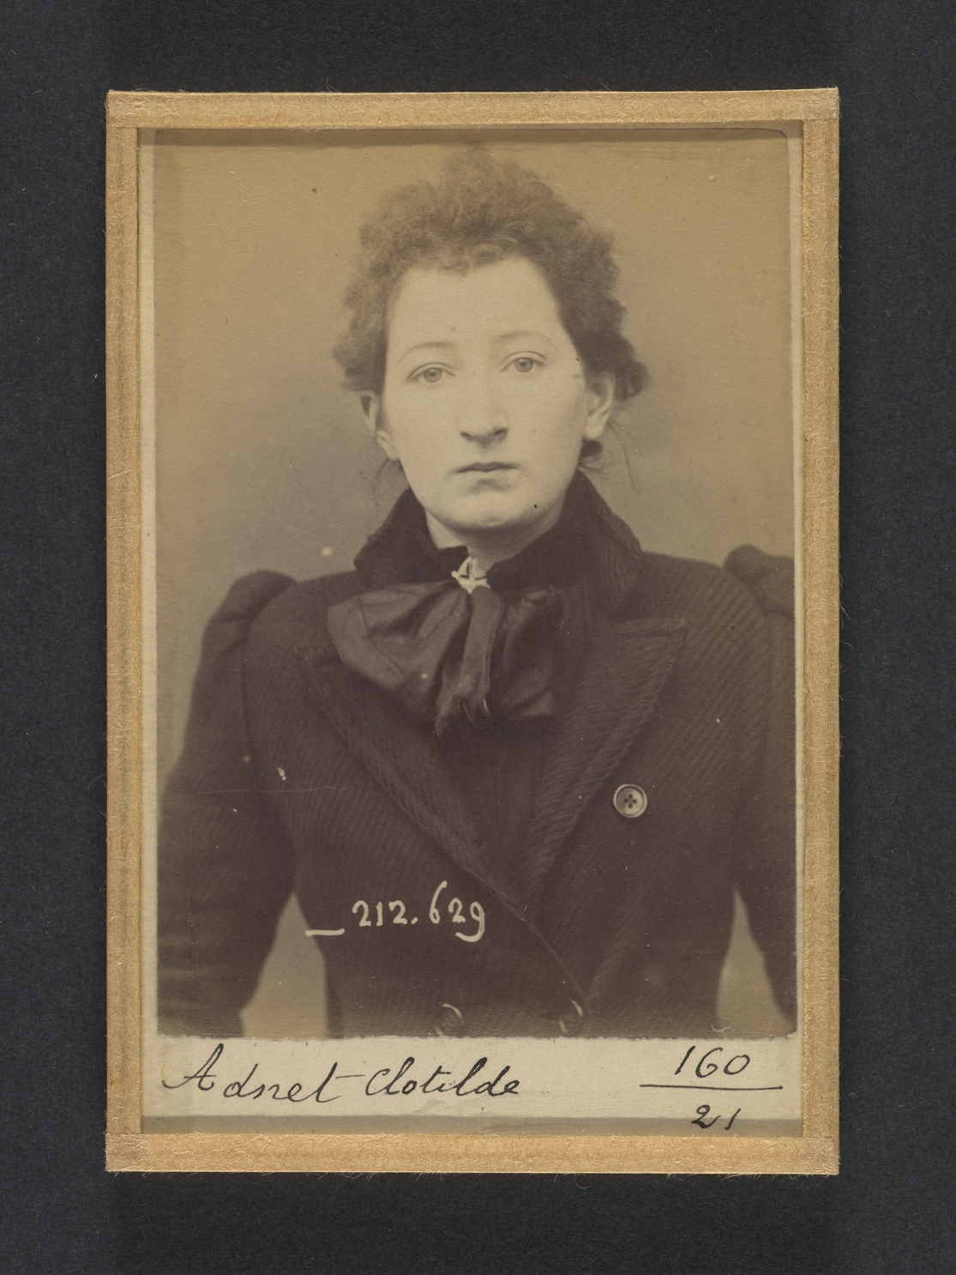
La etiqueta vive
en el archivo
Clotilde Adnet, diecinueve años, bordadora. La ficha conserva el número, el nombre y las medidas. La palabra que la clasificaba, «anarquista», no está en la cartulina.
Alphonse Bertillon, ficha antropométrica de Clotilde Adnet, 7 de enero de 1894. The Metropolitan Museum of Art. CC0, vía Wikimedia Commons.
30
Notes:
La etiqueta rara vez se ve en la persona: vive en el sistema que la registra. Ese es el punto de la diapositiva y conviene decirlo tal cual.
Enlaza con el capítulo 5 y Bertillon: la antropometría como tecnología de identificación.
Una vez aplicada la etiqueta de criminal, adicto o delincuente, el etiquetamiento tiende a modificar tanto la identidad social del individuo como su autopercepción. Es una etiqueta PEGAJOSA. Y puede desembocar en una profecía autocumplida.

Slide 31
Lemert: dos desviaciones
Primaria
Secundaria
Los actos iniciales.
Transgresiones que pueden
pasar inadvertidas.
Casi todo el mundo las comete.
La que surge cuando la persona
es públicamente etiquetada
y asume esa identidad.
Ahí empieza la carrera.
31
Notes:
Este tránsito marcaría el paso de lo que podría ser un acto aislado a consolidarse en una carrera delictiva sostenida, alimentada por la exclusión social y la falta de oportunidades.
Los otros dos autores del bloque:
· GOFFMAN y el ESTIGMA, entendido como identidad social deteriorada. La etiqueta criminal se convierte en un rasgo dominante que eclipsa el resto de características del individuo y restringe su acceso a roles convencionales.
· TANNENBAUM y la DRAMATIZACIÓN DEL MAL: el proceso por el cual comportamientos juveniles leves se interpretan como señales de una esencia maligna, empujando al joven hacia la delincuencia profesional.
Enlazar con el capítulo 5: es exactamente la crítica de Matza a las cajas ontológicas, y la misma lógica del «significar» en Becoming Deviant.

Slide 32
WOOCLAP · ELECCIÓN MÚLTIPLE
Procesar formalmente a un menor
por el sistema de justicia juvenil,
¿reduce su reincidencia?
A
Sí, bastante
B
Sí, algo
C
No la cambia
D
No: probablemente la aumenta
32
Notes:
W2 · LA RESPUESTA CORRECTA ES LA D.
La síntesis más sólida de que disponemos es una revisión sistemática Campbell que reunió VEINTINUEVE ENSAYOS CONTROLADOS con más de siete mil menores a lo largo de treinta y cinco años. Su conclusión: el procesamiento formal no reduce la delincuencia posterior, y buena parte de los resultados apunta a que la AUMENTA.
Subrayar el tipo de evidencia: ensayos controlados, que es lo más parecido a un experimento que la criminología puede ofrecer. No es una opinión teórica.
El aula suele votar A o B, porque la intuición es que la intervención temprana ayuda. Es la misma intuición sobre la que se construyeron políticas enteras.
Al comentar: esto no dice que no haya que hacer nada. Dice que el procesamiento FORMAL, con su etiqueta y su registro, tiene costes que hay que contar. De ahí salen los programas de desviación, que veremos en un momento con su propia ironía.

Slide 33
Lo que la etiqueta le cuesta a quien la lleva
1
El empleo
2
Los vínculos
3
La desigualdad
Pager: los antecedentes reducen
drásticamente la contratación,
incluso en delitos menores.
Sampson y Laub: la prisión rompe
familia, trabajo y comunidad,
esenciales para desistir.
Western: el encarcelamiento no
solo castiga la pobreza,
la reproduce.
4
El barrio entero
Clear: donde hay mucho
encarcelamiento se erosiona la
cohesión y sube el delito.
33
Notes:
La prisión es el máximo exponente del etiquetamiento formal: no solo castiga el acto, redefine públicamente al individuo como criminal. Y esa marca persiste tras la liberación.
El experimento de Pager merece contarse: envió candidaturas equivalentes que solo se diferenciaban en tener o no antecedentes. El efecto se amplifica al combinarse con la raza: los hombres afroamericanos con antecedentes eran los más discriminados. De hecho, un hombre blanco CON antecedentes recibía más respuestas que un hombre negro SIN ellos.
La cuarta casilla es la menos intuitiva y la más importante para política pública: el efecto no es solo individual sino COLECTIVO. En barrios con altas tasas de encarcelamiento la cohesión social se erosiona, aumentando paradójicamente la criminalidad. El castigo produce aquello que dice combatir.
Y el contacto policial temprano: Bernburg y Krohn encontraron que los jóvenes oficialmente etiquetados reincidían más, no por propensión individual sino por los efectos sociales de la etiqueta. Hirschfield documentó el school-to-prison pipeline, la trayectoria que conecta la exclusión educativa con la criminalización temprana.

Slide 34
Y la teoría de las consecuencias
no buscadas produjo
consecuencias no buscadas.
Net widening: redes más anchas, más fuertes y distintas.
34
Notes:
La ironía que cierra el bloque, y que conviene no ahorrarse porque enseña humildad.
Si el castigo y la estigmatización generan más delincuencia, la respuesta debía orientarse a evitar los efectos desocializadores de la intervención formal. De ahí salieron tres familias de políticas: los programas de DESVIACIÓN en justicia juvenil, la JUSTICIA RESTAURATIVA que condena el acto pero no a la persona, y la DESPENALIZACIÓN de delitos menores.
PERO la evaluación de algunos programas de desviación descubrió que, en lugar de sacar jóvenes del sistema, muchos acabaron absorbiendo a chavales a los que antes simplemente se habría dejado en paz. Austin y Krisberg lo llamaron redes «más anchas, más fuertes y distintas»; Stanley Cohen lo popularizó como AMPLIACIÓN DE LA RED.
Hay penalistas españoles que han propuesto que evitar el etiquetamiento es precisamente el sentido que hay que darle al mandato constitucional de resocialización del artículo 25.2.

Slide 35
El sistema penal
no es neutral.
Ni en la ley que se escribe, ni en la que se aplica, ni en a quién se le aplica.
35
Notes:
6 MIN — PODER, CLASE SOCIAL E INSTITUCIONES DE CONTROL PENAL.
El sistema penal se presenta como un mecanismo neutral destinado a mantener el orden y garantizar la igualdad ante la ley. Desde hace más de un siglo las ciencias sociales han mostrado que esa neutralidad es, en gran medida, una ilusión.
El recorrido teórico, rápido:
· La tradición marxista introduce la crítica directa: el Estado y sus leyes reflejan los intereses de la clase dominante. En los sesenta y setenta lo consolidan Quinney y Chambliss y Seidman.
· Foucault amplía la crítica: el poder no se ejerce solo desde arriba, se filtra en todos los niveles mediante vigilancia y disciplina. Prisiones, escuelas y hospitales como espacios de normalización.
· Las críticas feministas: Carol Smart señala que la criminología estaba escrita desde una mirada masculina. Chesney-Lind y Heidensohn muestran que la criminalización femenina se liga a la pobreza, la violencia doméstica y la transgresión de roles de género.
· Y las antirracistas: Angela Davis y, más tarde, Michelle Alexander ponen de relieve el componente racial, con la guerra contra las drogas como mecanismo de control social que perpetúa un sistema de castas raciales.

Slide 36
Dónde pesa el poder
En las cuatro fases, no en una.
1
Al crear la ley
2
Al vigilar
3
Al juzgar
Los delitos financieros reciben
sanciones leves; la pobreza y
la protesta se criminalizan.
La policía concentra su presencia
en barrios pobres: de ahí la
sobrerrepresentación estadística.
La capacidad económica determina
el acceso a una defensa
de calidad.
4
Al castigar
La prisión funciona como espacio
de reproducción de la exclusión
social y racial.
36
Notes:
La diapositiva que ordena toda la evidencia empírica del bloque. Es importante que vean que no se trata de un sesgo puntual de un juez o un agente, sino de algo que opera en cada fase.
LA EVIDENCIA, por si hace falta:
· Reiman, The rich get richer and the poor get prison: el sistema concentra sus esfuerzos en los delitos callejeros y minimiza las sanciones por crímenes corporativos o financieros.
· Hagan: un «ciclo de desventaja» donde la pobreza incrementa la probabilidad de condena y la condena perpetúa la pobreza.
· Blumstein: las diferencias raciales en encarcelamiento no se explican solo por las tasas delictivas. Gelman analizó más de 125.000 registros de stop-and-frisk en Nueva York: afectaban desproporcionadamente a afroamericanos y latinos incluso en barrios con criminalidad similar.
· Spohn y Tonry: personas negras e hispanas reciben penas más severas, especialmente en delitos de drogas y propiedad.
CAUTELA QUE CONVIENE DAR: casi toda esa evidencia es estadounidense. La europea existe y matiza: De Koster y Reinke sostienen que el factor que hacía vulnerable a un grupo no era tanto su diferencia cultural o étnica como su condición de FORASTERO DESARRAIGADO —mucha visibilidad pública y ninguna red informal de apoyo. En la Bélgica del XIX se procesaba por vagancia en Bruselas el doble o el triple que en Amberes con la misma ley: Amberes necesitaba mano de obra eventual, Bruselas quería decoro.

Slide 37
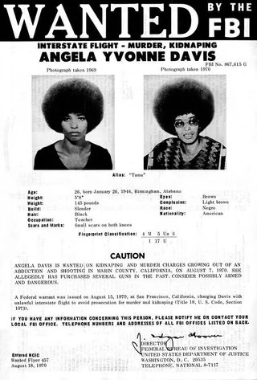
El Estado que
produce categorías
Davis analizaba cómo el Estado fabrica categorías raciales de criminalidad. El mismo Estado la fichó a ella, con una casilla de «raza».
Wanted by the FBI: Angela Yvonne Davis, 18 de agosto de 1970. Obra del gobierno federal de los Estados Unidos. CC0, vía Wikimedia Commons.
37
Notes:
Fue detenida en octubre de 1970 y ABSUELTA DE TODOS LOS CARGOS en junio de 1972. Decirlo, porque cierra la anécdota y porque es parte del argumento.
La ironía que hace funcionar la diapositiva: la persona que teorizó sobre cómo el aparato estatal produce y administra categorías raciales de peligrosidad aparece aquí procesada por ese aparato, en un documento que incluye una casilla de raza.
Davis es además una de las voces centrales del abolicionismo penal contemporáneo, que veremos al final de la sesión.
NOTA DE MONTAJE: el original es muy pequeño (320 px de ancho), así que va a tamaño reducido a propósito. Ampliarlo más lo pixelaría.

Slide 38
¿Qué tipo de Estado,
qué tipo de castigo?
La pregunta que ha ocupado a la criminología en las últimas décadas.
38
Notes:
13 MIN — CONFIGURACIONES POLÍTICO-ECONÓMICAS Y POLÍTICA CRIMINAL. El bloque más largo de la sesión, y el que más conecta con la actualidad.
Dos preguntas: ¿de qué forma distintos arreglos institucionales político-económicos están asociados con formas diversas de pensar y estructurar la respuesta penal? Y ¿en qué medida esos arreglos contribuyen a la desigualdad social?
Vamos a ver tres configuraciones: el Estado social, el Estado neoliberal y el Estado regulador. Anunciarlo, porque da estructura al bloque.

Slide 39
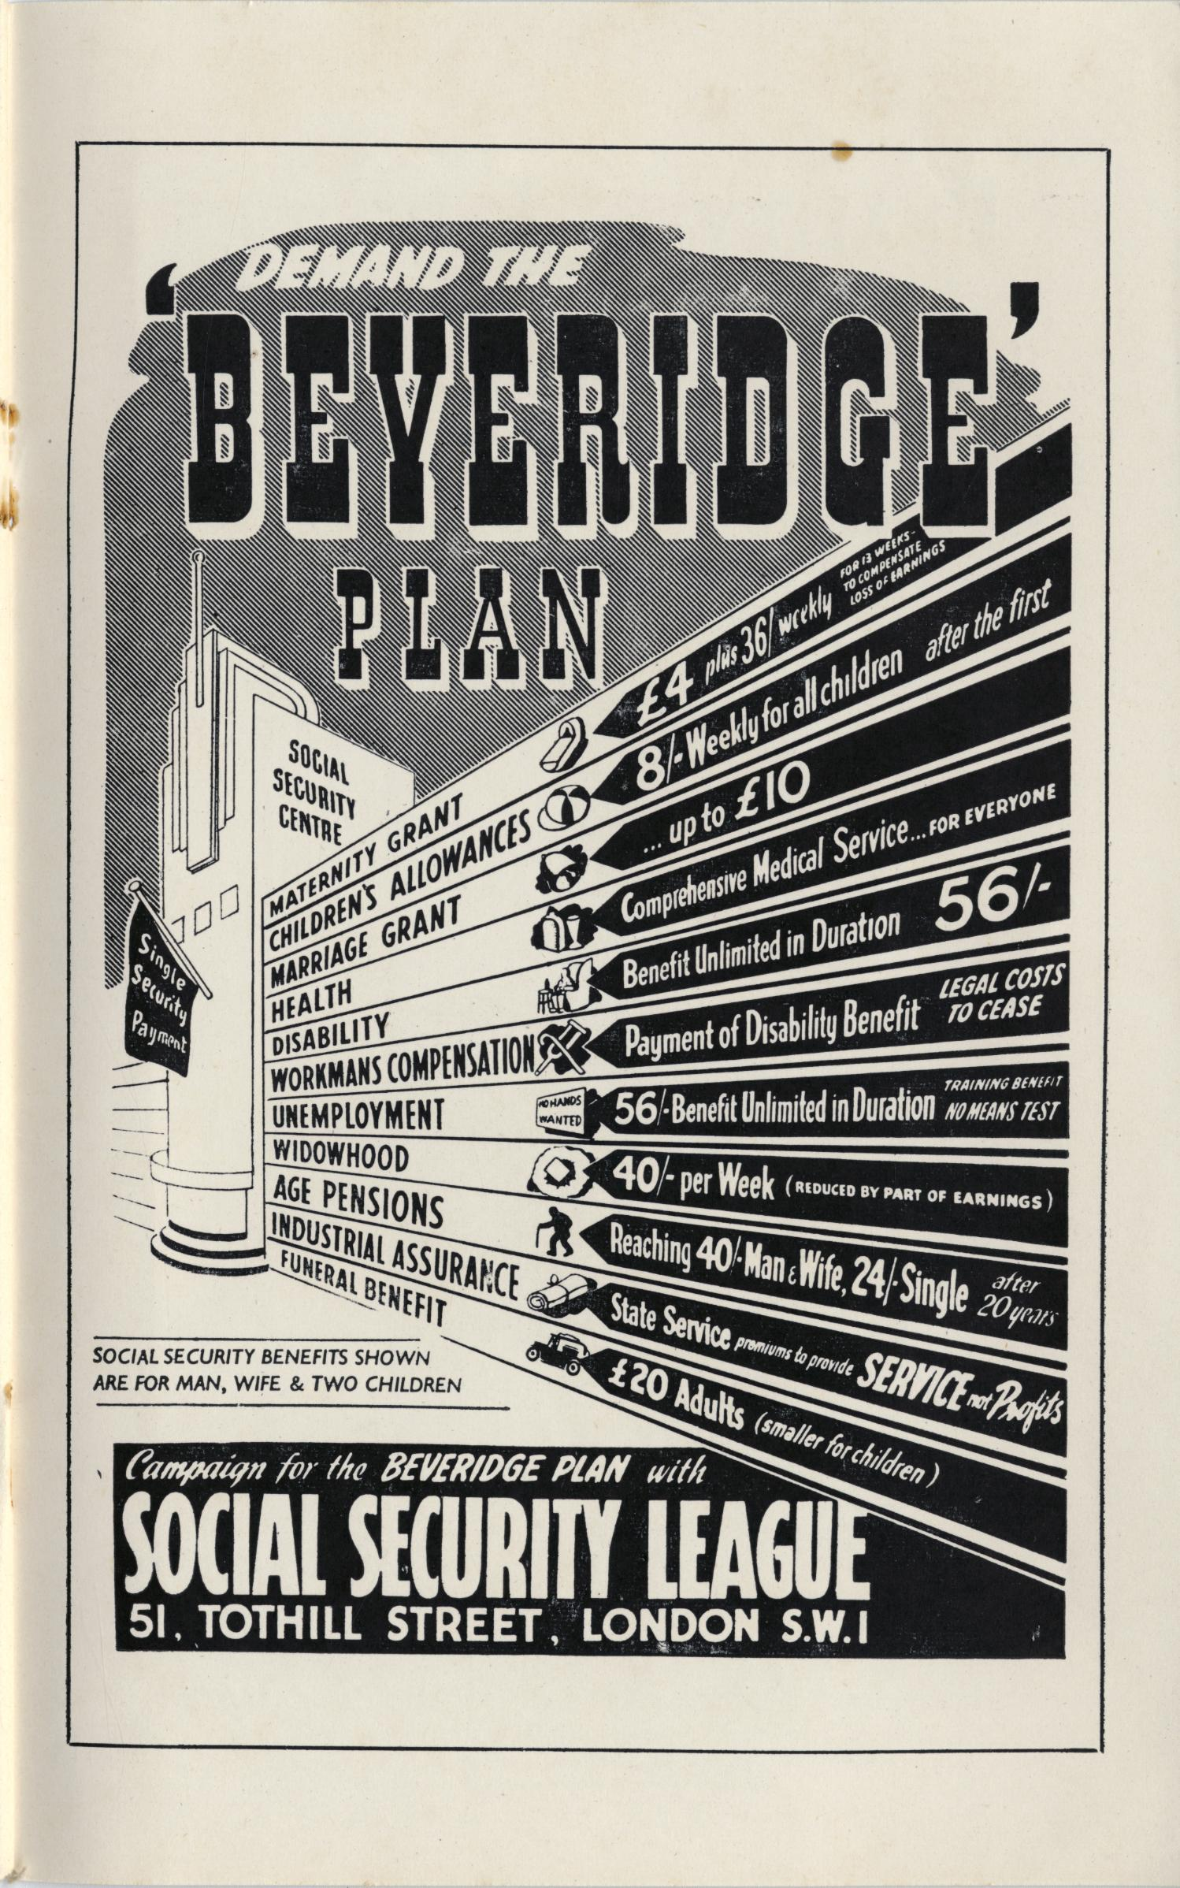
El Estado social
Las prestaciones se despliegan en abanico. Y al pie, en letra pequeña, quién es el destinatario: «hombre, esposa y dos hijos».
Demand the Beveridge Plan, cartel de la Social Security League, Londres, 1944. LSE Library, vía Wikimedia Commons.
39
Notes:
El Estado social surge como respuesta a las tensiones del capitalismo liberal del XIX: pobreza, desempleo, desigualdad, exclusión. Primero el modelo bismarckiano, más tarde el keynesiano y beveridgiano.
El giro conceptual: el liberalismo clásico concebía al individuo como responsable de su propio destino; el Estado social reconoce que la libertad y la igualdad solo son posibles con condiciones materiales mínimas. El bienestar deja de ser caridad y se convierte en derecho.
El Informe Beveridge (1942) propuso un sistema integral contra los «cinco gigantes»: necesidad, enfermedad, ignorancia, miseria y ocio forzoso.
EL DETALLE DEL PIE DEL CARTEL MERECE SEÑALARSE CON EL DEDO: las cantidades corresponden a «hombre, esposa y dos hijos». El modelo tenía un sujeto muy concreto en la cabeza, y eso anticipa las críticas que veremos en un momento.

Slide 40
La penalidad
del bienestar.
El delito como síntoma de exclusión; el castigo como instrumento de reinserción.
40
Notes:
Garland, Punishment and Welfare (1985). Analizaba cómo la política penal británica del siglo XX reflejaba la lógica inclusiva del Estado social.
La criminología positivista y las políticas correccionales se basaban en la idea de que el delincuente era un sujeto TRATABLE, producto de deficiencias sociales o psicológicas. De ahí instituciones orientadas al tratamiento: libertad condicional, tribunales de menores, trabajo social penitenciario, servicios de rehabilitación.
LO DECISIVO, y suele pasarse por alto: la prisión no era el instrumento central, sino un componente dentro de un abanico más amplio de medidas sociales.
La analogía que lo resume: así como el desempleado debía ser ayudado, el infractor debía ser rehabilitado.
Y LA ADVERTENCIA DEL PROPIO GARLAND, que no hay que ahorrarse: esta lógica contenía también un elemento disciplinario. El Estado del bienestar, aunque inclusivo, extendía su poder sobre la vida cotidiana mediante la vigilancia, el diagnóstico y la normalización. El bienestar era también una forma de control social difuso.

Slide 41
Tres regímenes, tres penalidades
Esping-Andersen, leído por Cavadino y Dignan. Y un cuarto que nos toca.
1
Socialdemócrata
2
Corporativista
3
Liberal
Nórdicos. Baja penalidad,
alta inclusión. El castigo
como último recurso.
Europa continental. Penalidad
paternalista que reproduce
las jerarquías que protege.
EE. UU., Reino Unido. Alta
penalidad y exclusión.
Encarcelamiento masivo.
4
Mediterráneo
Ferrera: protección fragmentada,
familia como proveedora, y
distancia entre norma y entrega.
41
Notes:
La tipología de Esping-Andersen es la más famosa de la ciencia política, y Cavadino y Dignan propusieron que hay regímenes penales paralelos a los regímenes de bienestar.
NÓRDICOS: Lappi-Seppälä sostiene que la combinación no es casual. Donde hay alta confianza social, igualdad y cohesión, el castigo se concibe como último recurso y el infractor sigue siendo parte del cuerpo social. La criminología escandinava lo llama «penalidad solidaria».
LIBERALES: Wacquant lo describe como la «penalización de la miseria». La reducción del bienestar se compensa simbólicamente con mano dura y tolerancia cero.
EL CUARTO NOS IMPORTA MÁS QUE LOS OTROS TRES, y conviene decirlo: Ferrera identificó el modelo del sur de Europa —España, Italia, Portugal, Grecia— con protección social fragmentada según el estatus ocupacional, fuerte dependencia de la familia como proveedora de cuidados, y una distancia notable entre lo que la norma promete y lo que la administración entrega. Tenedlo presente antes de aplicar a España, sin más, cualquiera de las asociaciones anteriores.
PARA LA LECTURA, y es de lo mejor del capítulo: el cuadro «¿Bienestar frente a castigo?». Gregory sostiene que en EE. UU. el Estado del bienestar y el penal se construyeron A LA VEZ, y que el mismo New Deal que amplió la protección financió una oleada de construcción de prisiones. Hinton documenta que la guerra contra el crimen surgió de la guerra contra la pobreza. Y el caso nórdico tampoco sale indemne: Barker habla de «violencia benevolente» —los extranjeros rondan el 27 % de la población penitenciaria sueca— y entre 1935 y 1976, en plena edad dorada del Estado social, se practicaron cerca de 63.000 esterilizaciones, la mitad sin consentimiento. La cara excluyente no apareció con la inmigración: cambió de destinatario.

Slide 42
El Estado centauro.
Liberal en la economía, autoritario en lo penal. No un Estado mínimo: uno selectivo.
42
Notes:
El giro neoliberal de los setenta y ochenta. La expresión es de Wacquant.
El proceso no supone una disminución del poder estatal, sino una RECONFIGURACIÓN de sus funciones: se reduce la intervención pública en lo social —educación, salud, vivienda, dependencia— y se fortalece el aparato coercitivo —policía, tribunales, cárceles.
Así, el neoliberalismo no produce un Estado mínimo sino un Estado selectivo que abandona la protección social para intensificar el control punitivo.
El castigo se convierte en forma de gestionar las nuevas desigualdades: la prisión pasa a cumplir la función que antes tenía la asistencia. Y el infractor ya no es un ciudadano en riesgo, sino un enemigo moral y un riesgo a gestionar.
Otros dos rasgos que conviene nombrar aunque sea rápido:
· MERCANTILIZACIÓN. En España el sistema penitenciario sigue siendo público, pero se han externalizado servicios, y en justicia juvenil buena parte de los centros se gestiona por contrato: solo en Andalucía, ocho centros salieron a licitación en 2021 por 275 millones. Añadir la Ley de Seguridad Privada de 2014.
· GERENCIALISMO. El delincuente como riesgo calculable: herramientas actuariales, algoritmos de predicción, vigilancia masiva. Simon lo llama «gobernar a través del delito», que ya salió en el capítulo de víctimas.

Slide 43
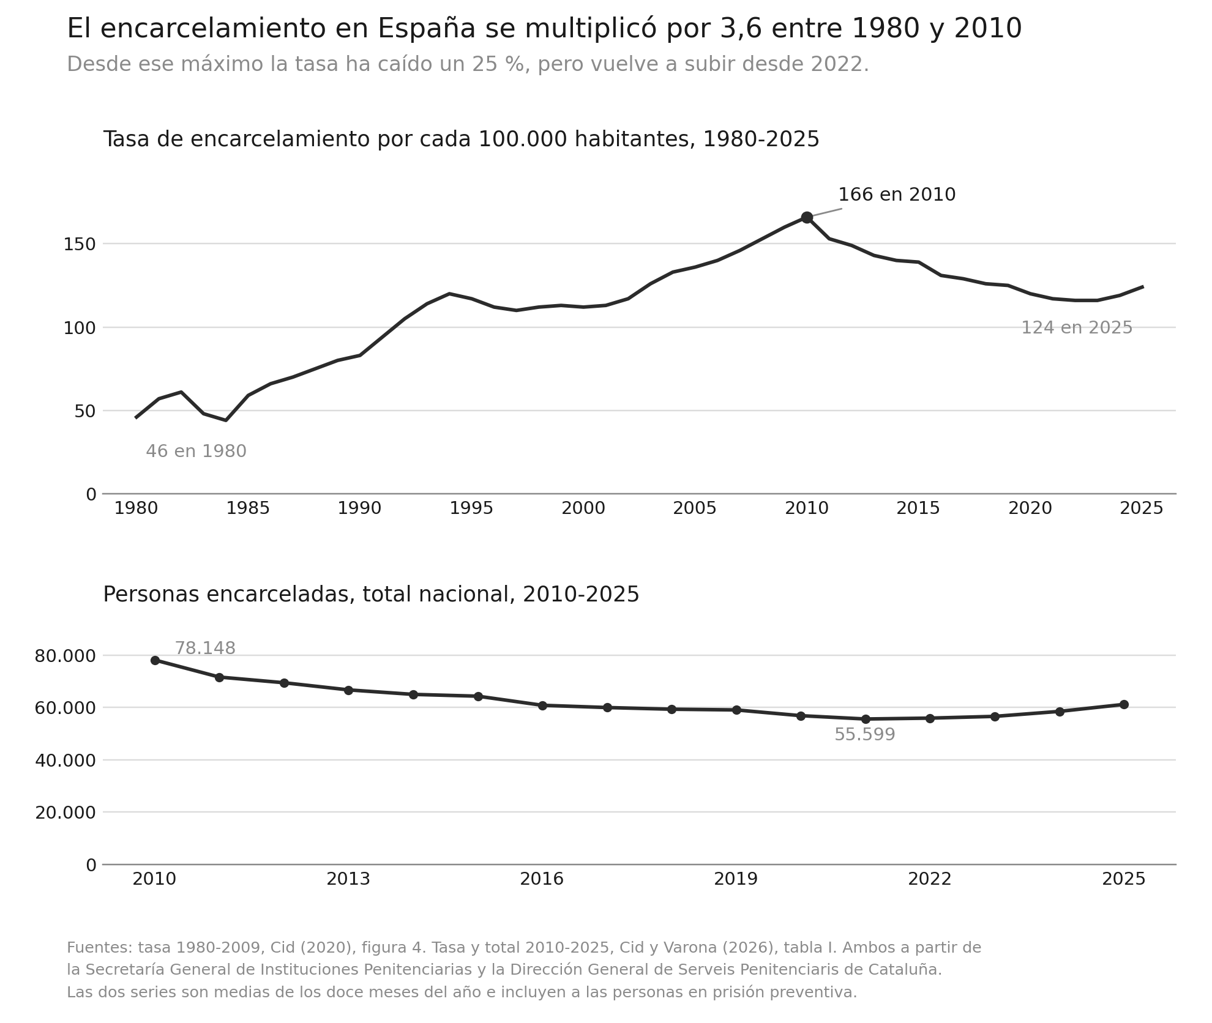
43
Notes:
NO SACRIFICABLE: es la única visualización de datos del capítulo. Va a página completa porque trae su propio titular, sus anotaciones y sus fuentes.
LO QUE HAY QUE SEÑALAR CON EL DEDO, en este orden:
1. EL PRIMER GRAN SALTO ES ANTERIOR AL CÓDIGO PENAL DE 1995. Entre 1984 y 1994 la tasa pasa de 44 a 120: casi se triplica. Esto descoloca a quien cree que todo empezó con el código de la democracia, y es el dato más útil de la figura.
2. El máximo: 166 por 100.000 en 2010, una de las tasas más altas de la Unión Europea, con 78.148 personas encarceladas. España nunca se acercó a EE. UU., pero su crecimiento durante todo el periodo democrático fue extraordinario.
3. Y la caída posterior: un 25 % hasta 124 en 2025. En 2022 llegó a 116, muy cerca de la media europea. Cid y Varona lo atribuyen a menos entradas —menor uso de la prisión preventiva, más penas alternativas, menos delincuencia violenta— y a condenas efectivamente más cortas por mayor uso de la libertad condicional.
4. PERO el descenso se detuvo en 2022 y en los dos últimos años vuelve a subir. Está por ver si es una corrección duradera o el final de un paréntesis. Dejarlo abierto.
Los cuatro factores que propone Cid para explicar la escalada: el nivel de delincuencia, la europeización de la política criminal, la criminalización de conductas leves y el rigorismo de las reformas penales. Y el dato político: las reformas de sucesivos gobiernos, CON INDEPENDENCIA DE SU COLOR, ampliaron tipos, redujeron beneficios penitenciarios e introdujeron la prisión permanente revisable en 2015.

Slide 44
De una cultura de la solidaridad
a una cultura del control.
Cuando el bienestar se privatiza, el castigo se endurece.
44
Notes:
Garland, La cultura del control (2001). Ya salió en el capítulo 4 con la politización del delito, así que conviene enlazar.
El delito se presenta como un riesgo constante que debe ser gestionado mediante vigilancia, castigo y exclusión. La justicia penal deja de orientarse a la rehabilitación y pasa a centrarse en la gestión del riesgo, la neutralización del infractor y la satisfacción simbólica de la demanda social de seguridad.
Garland describe la transformación como una MUTACIÓN MORAL del Estado moderno.
PARA EL CASO ESPAÑOL: González Sánchez ha seguido el rastro de las racionalidades neoliberales —individualización, contractualización, moralización— durante cuatro décadas y en tres terrenos a la vez: la política laboral, la social y la penal. Su punto de partida es contundente y merece leerse en voz alta: España tiene hoy más policías y más personas presas que hace cincuenta años, y un Código Penal más duro que el que estaba en vigor cuando murió Franco, pese a que la delincuencia lleva décadas sin aumentar.

Slide 45
Pero el crecimiento no
ha sido penal. Ha sido
regulatorio.
Braithwaite: el neoliberalismo no produjo un Estado mínimo, sino uno distinto.
45
Notes:
EL CONTRAPUNTO NECESARIO. Garland, Wacquant y Simon comparten la premisa de que la respuesta estatal al delito es esencialmente penal. Braithwaite discute justo eso.
Las privatizaciones y la liberalización no eliminaron la intervención pública: la transformaron en una gobernanza fragmentada de agencias, comités técnicos y organismos internacionales.
La fórmula británica que lo resume, y que funciona muy bien en clase: el Estado dejó de REMAR —prestar los servicios directamente a través de empresas públicas— para PILOTAR, regulando y fiscalizando a quienes los prestan desde el sector privado.
Hoy buena parte del daño socialmente relevante —fraudes contables, evasión fiscal, vertidos, siniestralidad laboral, productos inseguros— se controla mediante inspecciones, auditorías y sanciones administrativas. Nada de eso pasa por el sistema penal.
Enlazar con el capítulo 6, donde vieron cómo funcionan esos mecanismos y qué promete la regulación responsiva.

Slide 46
No se derogan las normas.
Se vacía a quien
debe aplicarlas.
Desregulación estructural: atacar al organismo en lugar de a la regla.
46
Notes:
El concepto es de Freeman y Jacobs, y es de lo más actual del manual.
El procedimiento: en lugar de atacar las reglas —que es visible y cuesta votos— se ataca al organismo, dejándolo sin plantilla y sin dirección estable, marginando su criterio técnico, reasignando sus recursos y deteriorando su reputación pública. Las leyes siguen vigentes, pero desaparece la infraestructura encargada de vigilar.
EL PARALELISMO QUE CIERRA EL CAPÍTULO Y QUE MERECE ENUNCIARSE DESPACIO: en la primera sesión vimos Estados que proclamaban un monopolio del castigo para el que carecían de medios. Aquí ocurre algo simétrico y DELIBERADO: normas plenamente vigentes, infracciones documentadas y una capacidad de respuesta que se desmantela. En ambos casos, la distancia entre lo que el Estado dice poder hacer y lo que efectivamente hace es el objeto de estudio.
El caso británico como ejemplo concreto: verter aguas fecales sin depurar en periodo seco es ilegal en Inglaterra y además contamina más, porque no hay lluvia que diluya. En 2025 las empresas declararon 8.576 vertidos en seco; entre enero y mayo de 2026 fueron 7.280 en cinco meses. Conductas ilegales, deliberadas, contadas una a una por el propio Estado, y que casi nunca terminan en sanción seria.
Y LA CONSECUENCIA PARA LA DISCIPLINA: como estos hechos no pasan por el sistema penal, no aparecen en ninguna estadística de criminalidad. Si la criminología solo mira al delito, todo esto es invisible.

Slide 47
1
Estados Unidos, previsión para 2026. La norma sigue vigente; lo que se ha desmantelado es la capacidad de aplicarla.
inspector de seguridad
laboral por cada
84.000 trabajadores
47
Notes:
El dato que hace concreto el concepto anterior. La inspección federal pasó de 846 inspectores en febrero de 2024 a 736 en junio de 2025; contando administraciones estatales, el país prevé cubrir 2026 con unos 1.720 inspectores para 144 millones de trabajadores.
Los otros dos casos documentados, por si hay tiempo:
· La Environmental Protection Agency perdió en torno a un tercio de su plantilla en 2025 y entró en 2026 con unos 9.700 empleados, la cifra más baja desde los años setenta. El proyecto de presupuesto recortaba un 54 % sus fondos y, dentro de ellos, un 49 % la APLICACIÓN PENAL.
· En la Consumer Financial Protection Bureau se documentó un plan de reducción del 88 % de la plantilla y el archivo de diecisiete de los treinta y cuatro procedimientos sancionadores abiertos.
Puede que encontremos confort en que son ejemplos lejanos. Pero conviene no ignorar la rapidez con la que prácticas políticas de origen anglosajón acaban afectándonos. Y hay literatura española que documenta las dificultades del aparato administrativo para controlar el daño social en determinados ámbitos regulados.

Slide 48
Cinco propuestas de reducir lo penal
1
Realismo de izquierda
2
Garantismo
3
Justicia restaurativa
Lea y Young: el delito daña
más a los barrios obreros.
Más política social.
Ferrajoli: derecho penal mínimo,
subordinado a los derechos
fundamentales.
Cambia la pregunta: quién ha
sido dañado y qué necesita.
4
Abolicionismo
5
Despoliciamiento
Christie, Mathiesen, Hulsman:
el sistema penal es en sí
violencia institucionalizada.
Defund the Police: transferir
fondos y funciones a
servicios civiles.
48
Notes:
6 MIN — MÁS ALLÁ DEL DERECHO PENAL. Van de menos a más radical; decirlo al presentarlas.
REALISMO DE IZQUIERDA. Nace de un reproche interno: al explicar la delincuencia como síntoma de la desigualdad, la criminología crítica había acabado desatendiendo a las víctimas y la demanda de seguridad de las propias clases populares. Lea y Young argumentan que negarlo deja ese terreno a los discursos punitivistas de la derecha. Su propuesta no es más castigo sino reconstruir el control informal: empleo, educación, servicios públicos, participación vecinal.
GARANTISMO. No discute la existencia del sistema penal, sino su TAMAÑO. Intervenir solo para proteger bienes jurídicos esenciales, despenalizar lo que no genere daños, sustituir la prisión por alternativas. Menos derecho penal y más garantías.
ABOLICIONISMO. El argumento más influyente es de Christie, con el que abrimos el capítulo de víctimas: el Estado ha ROBADO LOS CONFLICTOS a quienes los protagonizan. Mathiesen lo formuló con una frase que ha hecho fortuna: las cárceles no tienen futuro, solo pasado. Abolir no significa impunidad, sino devolver la gestión del conflicto a estructuras comunitarias.
DESPOLICIAMIENTO. Tras el asesinato de George Floyd en 2020. Su diagnóstico no es solo el exceso de violencia, sino la EXPANSIÓN de la función policial hacia ámbitos —salud, educación, conflicto vecinal— donde antes no estaba.
Para quien quiera seguir: Metropolice extiende estos análisis al caso español y está en abierto.

Slide 49
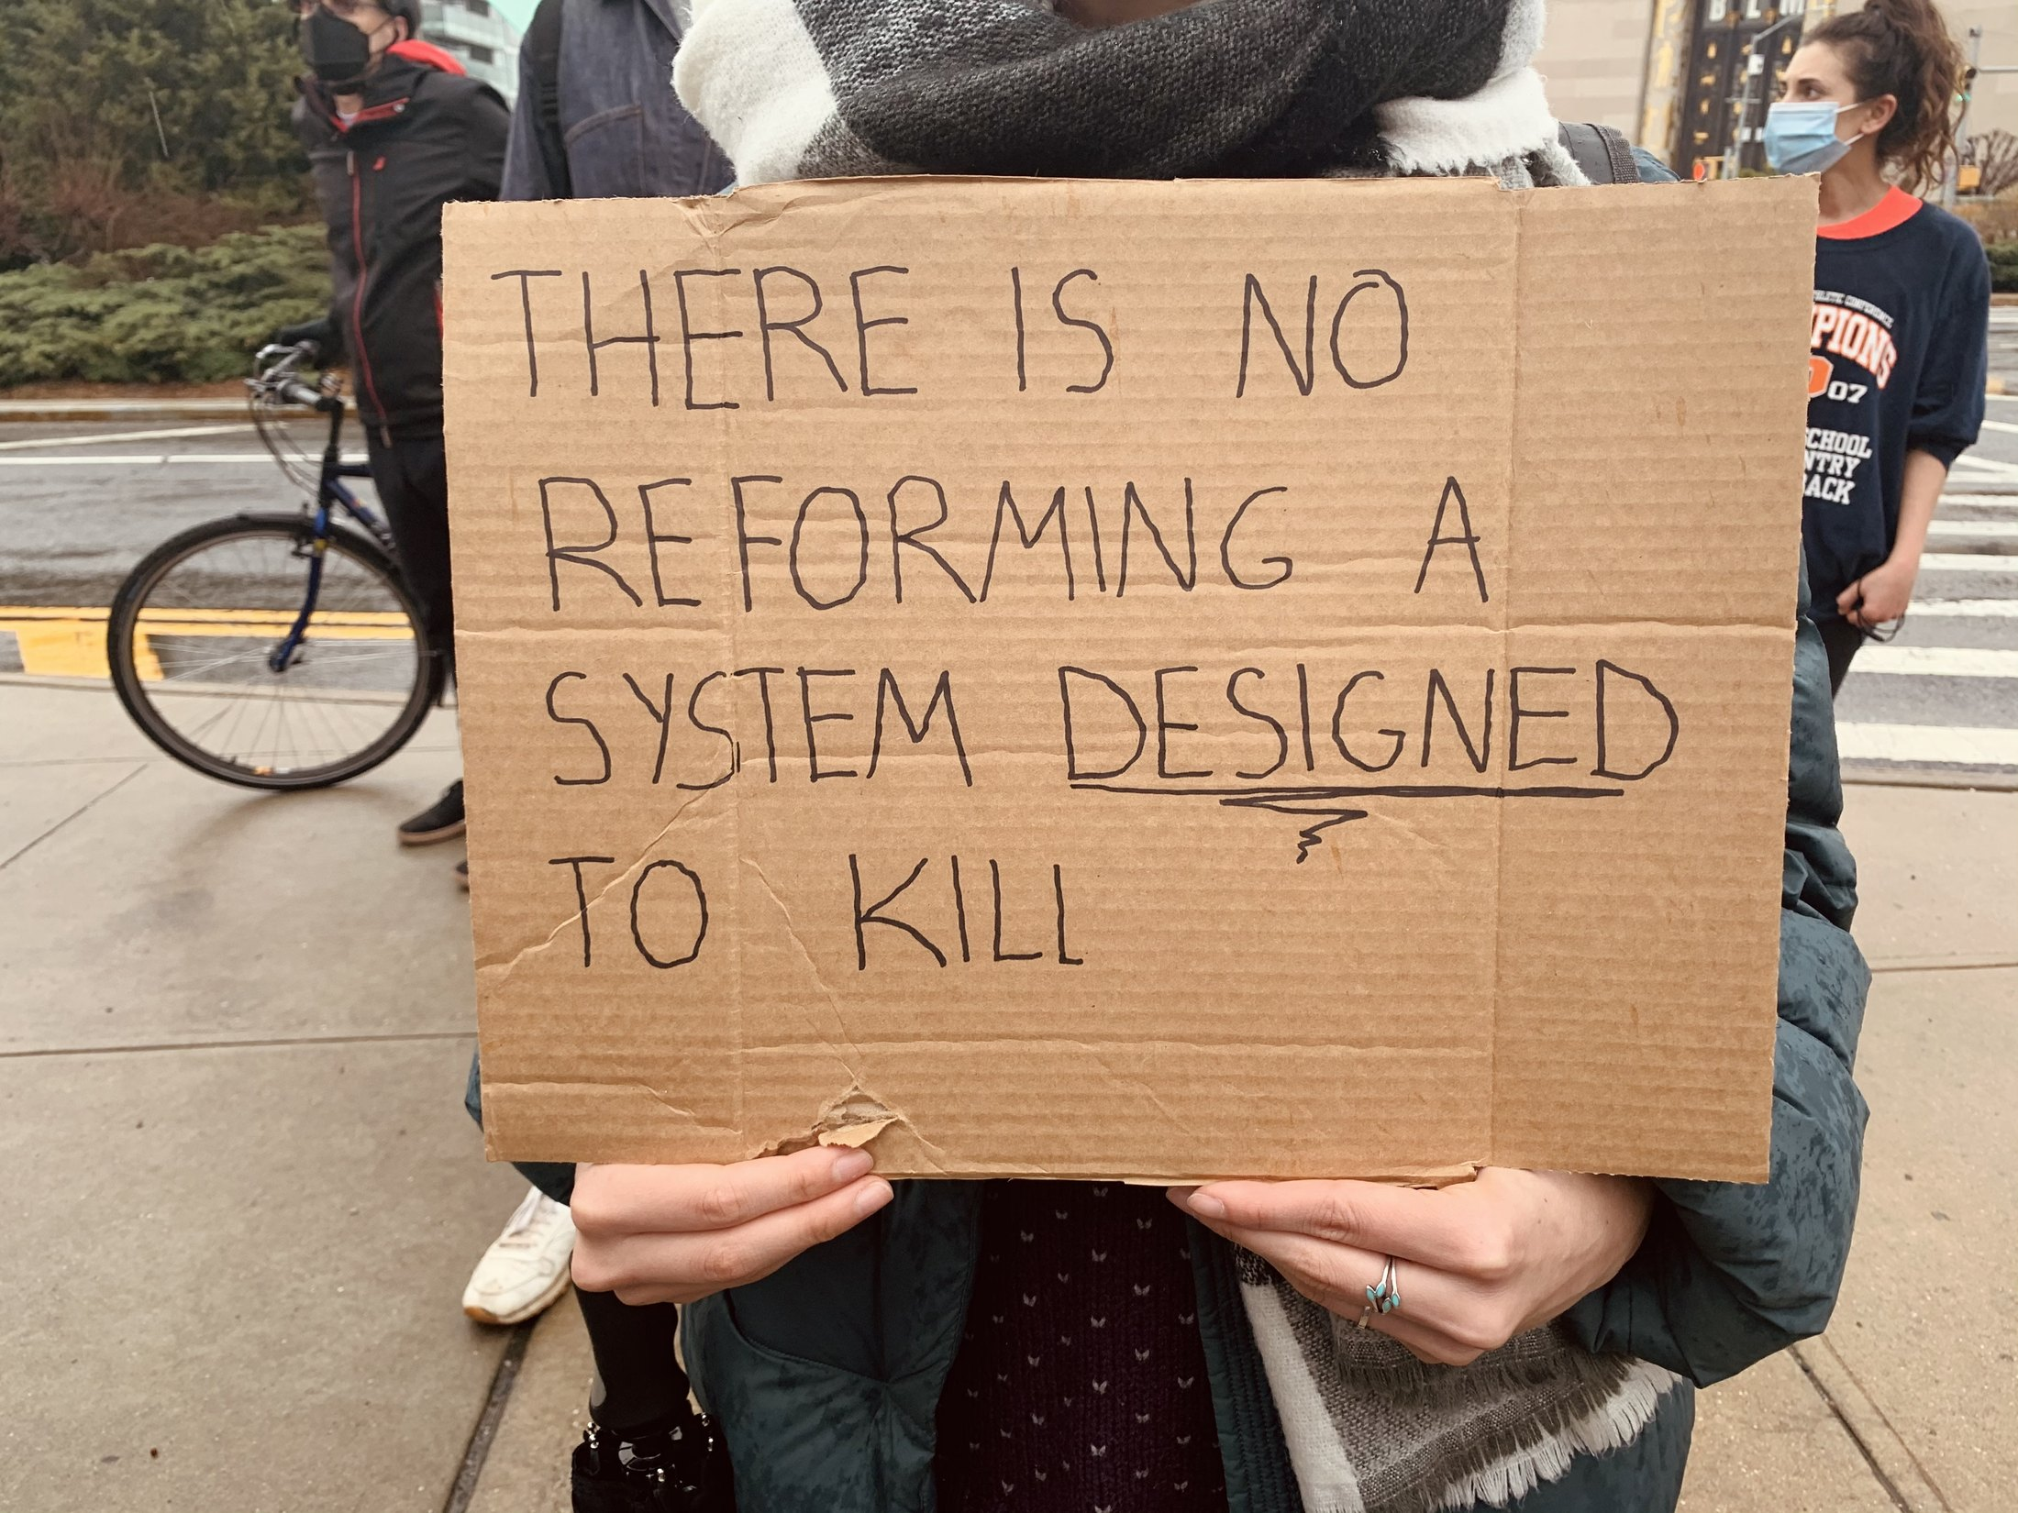
«No se puede reformar un sistema diseñado para matar»
Es exactamente la premisa que Langer, Levin, Wacquant y Garland aceptan en el diagnóstico y rechazan en la conclusión.
49
Andrew Ratto, protesta por la muerte de Daunte Wright, 12 de abril de 2021. CC BY 2.0, vía Wikimedia Commons.
Notes:
El cartón resume el argumento abolicionista en una frase, y el pie de la figura dice exactamente por qué está aquí: es la premisa que los críticos del abolicionismo aceptan en el diagnóstico y rechazan en la conclusión.
LAS RESPUESTAS, que hay que dar porque si no el bloque queda cojo:
· Desde el derecho, Langer y Levin formulan un MINIMALISMO PENAL que acepta el diagnóstico abolicionista sobre el daño que produce el sistema, pero no su conclusión: el sistema conserva una función, aunque debería tener un tamaño y un alcance radicalmente menores. Es, en el fondo, una recuperación «a la anglosajona» —sin citarle— del espíritu de Ferrajoli.
· Wacquant, a quien hemos citado varias veces como crítico del Estado penal, argumenta EXPLÍCITAMENTE CONTRA el abolicionismo: lo considera filosóficamente atractivo pero sociológicamente insostenible y políticamente contraproducente. Su propuesta tiene forma de paradoja y merece decirse despacio: AUMENTAR los medios del aparato penal —más jueces, más fiscales, más abogados de oficio, más personal por recluso— y REDUCIR al mismo tiempo el número de personas que entran en él. Aumentar el tamaño para recortar el alcance.
· Garland ha defendido una posición próxima: escéptica ante la abolición y partidaria de una reforma profunda.

Slide 50
Tres lecciones del capítulo
1
Norma y capacidad
2
Nunca fue neutral
3
Lo penal es una parte
Desconfiad de cualquier
descripción del sistema penal
que solo lea la ley.
Quién es vigilado y quién
acaba encerrado no son
cuestiones técnicas.
Y probablemente no la mayor.
Si medís el delito por lo que
el sistema procesa, medís
una decisión política.
50
Notes:
EL CIERRE REAL. Si solo se llevan una diapositiva de las dos sesiones, que sea esta.
1. LA DISTANCIA ENTRE LO QUE EL ESTADO DICE PODER HACER Y LO QUE HACE. Los monarcas del XVII se proclamaron fuente única de la justicia sin policía ni prisiones. Beccaria y Bentham describieron un sistema racional que no existía. El siglo XIX proyectó panópticos y apenas construyó una veintena de establecimientos —la primera cárcel celular española no se abrió hasta 1861, en Vitoria, y la Modelo de Madrid se terminó en 1883, cuando el modelo celular ya se abandonaba en Europa. El correccionalismo tuvo aquí más doctrina que ley. Y hoy, en lo regulatorio, las normas siguen vigentes mientras se desmantela la capacidad de aplicarlas.
2. NUNCA FUE NEUTRAL. La Guardia Civil se desplegó donde había propiedad agraria que proteger y jornaleros a los que vigilar; las cárceles del XIX se llenaron de pobres; y la investigación contemporánea sigue mostrando que la clase, el origen y el género pesan en cada fase.
3. LO PENAL ES SOLO UNA PARTE. El fraude, la evasión fiscal, los vertidos, la siniestralidad laboral se gestionan por vías administrativas que no generan antecedentes, no llegan a un juzgado y no aparecen en ninguna estadística.

Slide 51
ACTIVIDAD · SESIÓN 2 · 15 MIN
¿Cuánto aparato penal
necesita una sociedad?
1
A cada grupo, una de las cinco propuestas: realismo, garantismo, restaurativa, abolición, despoliciamiento.
2
Defendedla en dos minutos. Qué problema resuelve y qué deja sin resolver.
3
¿Qué parte del desacuerdo podría zanjar la evidencia? ¿Y cuál no?
51
Notes:
La tercera pregunta es la actividad. Las dos primeras solo preparan el terreno.
LA DISTINCIÓN QUE TIENE QUE SALIR, y que González y Escobar formulan bien: hay críticas al FUNCIONAMIENTO del sistema penal —que aceptan su planteamiento y señalan la distancia entre lo previsto y lo practicado, terreno donde la evaluación criminológica tiene mucho que decir— y críticas NORMATIVAS, que lo rechazan por razones de valor y sobre las que el método científico apenas puede pronunciarse.
Wacquant lo formula con la distinción de Weber entre la ÉTICA DE LA CONVICCIÓN, que exige fidelidad a un ideal absoluto, y la ÉTICA DE LA RESPONSABILIDAD, que pondera los caminos posibles y sus resultados probables. Quienes defienden el minimalismo sostienen que abolir es moralmente irreprochable y políticamente estéril; quienes defienden la abolición responden que las reformas graduales llevan un siglo prometiendo lo mismo y consolidando el sistema que dicen corregir.
NO CERRAR CON UNA POSICIÓN. Es explícitamente lo que pide el capítulo: ninguna evidencia zanja esa discusión, y es mejor salir de aquí sabiendo dónde está el desacuerdo que con una postura ya tomada. Decírselo así.
Si el grupo va sobrado: ¿qué dato os haría cambiar de opinión? A quien no se le ocurre ninguno, probablemente está en el terreno normativo y no en el empírico. Y eso está bien, siempre que lo sepa.

Slide 52
El desacuerdo no es empírico.
Es ético y estratégico.
Y conviene que salgáis sabiendo dónde está, no con una posición ya tomada.
Notes:
El cierre del capítulo, y es deliberadamente abierto.
Recapitular el arco de las dos sesiones en tres frases: (1) el monopolio del castigo se construyó tarde y siempre hubo distancia entre la proclama y la capacidad; (2) cuando por fin hubo maquinaria, nunca apuntó a todos por igual; (3) y cuando por fin se preguntó qué produce usarla, la respuesta fue incómoda.
Y la pregunta que queda: cuánto aparato penal necesita realmente una sociedad. Ahí el desacuerdo no es empírico sino ético y estratégico.
Anunciar lo que viene: el capítulo 9, sobre las respuestas sociales y culturales al delito, que es el quinto y último de los cinco temas.

